Slide 1
EUROPA.-LA VUELTA AL MUNDO EN 885 JARDINES.-FRANCIA.-MANOIR D´EYRIGNAC
Selección de textos y fotografías por
JOSE ELIAS BONELLS

Slide 2
Manoir d´Eyrignac
Los jardines del Manoir de Eyrignac, Monumento Histórico de los siglos XVII-XVIII son, sin lugar a duda, los jardines más hermosos del Périgord en Francia.
Muestra ineludible de paisajismo, estos jardines de verdura compuestos de carpes, tejos, bojes y cipreses resultan magníficos y diferentes en cada estación. Reconstruidos hace 40 años y de clara inspiración en los primeros jardines franceses del s. XVIII, mezclados de influencia italiana.

Slide 3
Un conjunto familiar excepcional, Eyrignac pertenece a la misma familia desde hace 500 años.
La rosaleda blanca, creada en el lindero del gran jardín, añade poesía y ligereza.
Eyrignac se puede visitar en Salignac-Eyvigues en el Périgord Noir (región Aquitania ), y son típicas de los jardines franceses .
Están ubicados cerca de la cuevas de Lascaux y Sarlat.
Estos jardines fueron creados originalmente en el siglo XVIII, en el particular estilo de los jardines a la francesa.

Slide 4
Han sido transmitidos por el hijo e hijas de la misma familia durante 500 años: veintidós generaciones han pasado desde la construcción del primer castillo. ".
Durante la Fronda de los Príncipes en el siglo ^{XVII} , en rebelión contra Mazarino , el antepasado del actual propietario estaba en el campamento de leales, mientras las tropas del Conde Grand , en represalia, destruyó el primer castillo que data de la Edad Media .
La mansión fue reconstruida por el actual Antoine de Costes Calprenede del siglo XVII sobre las ruinas de la guarida de la antigua nobleza.

Slide 5
Los primeros jardines fueron desarrollados en el siglo XVIII, a iniciativa de Louis-Antoine Gabriel de la Calprenede (el gran hijo de Antonio): jardines a la francesa de las villas motivados por los de Italia con el gusto el momento .
Se renovó totalmente en el siglo XIX para seguir la nueva moda, convirtiéndose en un parque Inglés .
El padre del actual propietario revive el jardín francés en los jardines Eyrignac.
Basándose en su propia inspiración, buscó en el suelo los restos de los muros del jardín de edad, escaleras, piscina de edad, etc. antes de la restauración.
Él diseñó el jardín por sí mismo tantas veces imaginado y que se ajusta a su carácter.

Slide 6
Estilo
Jardinería ornamental en los jardines de la mansion Eyrignac
Este jardin de estilo francés, situado en el Périgord Noir , viene en todos los tonos de verde: tejos , boj , encantos y cipreses son árboles del jardin principal.
Las formas geométricas muy sencillas recuerdan el estilo original.
Estos son los volúmenes de los topiarias que son específicos de Eyrignac: esculturas vegetales, salas verdes, bordados de boj, parterre francés, etc.
La diversidad de formas en armonía con las líneas arquitectónicas de la casa y el área natural protegida (doscientas hectáreas) que lo rodean ensambla el conjunto.
.

Slide 7
Estos jardines se combinan el equilibrio clásico y la estructura de jardines a la francesa con los movimientos y la imaginación de la distancia del Renacimiento italiano
Los jardines se clasifican como " Jardín Notable ".
Ademas también forman parte de la asociación "Les Beaux Jardins de France".
En mayo de 2009, la emisión de las raíces y las alas en la TV France 3 han dedicado todo un espectáculo , filmado en vivo de la mansion y sus jardines.

Slide 8
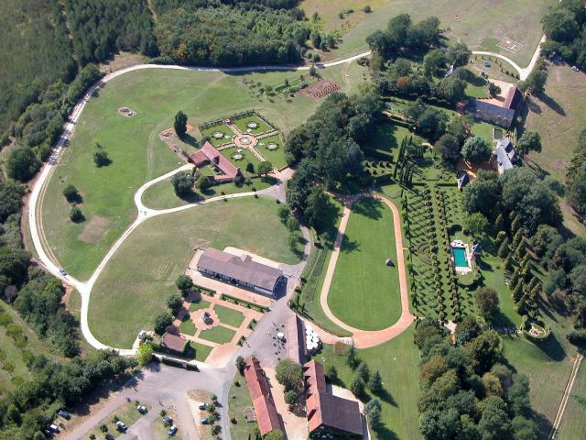
Notes:
Manoir d´Eyrignac.-Vista aerea

Slide 9
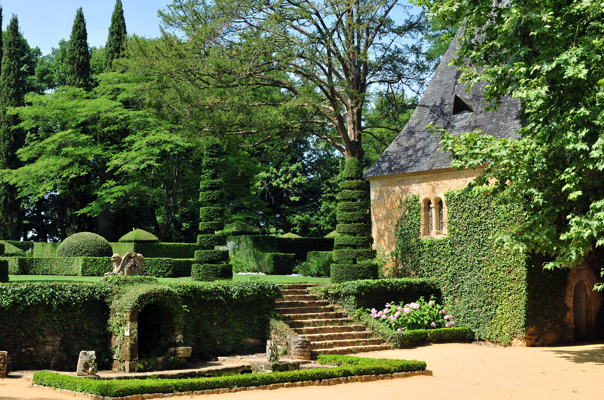
Notes:
Manoir d´Eyrignac

Slide 10
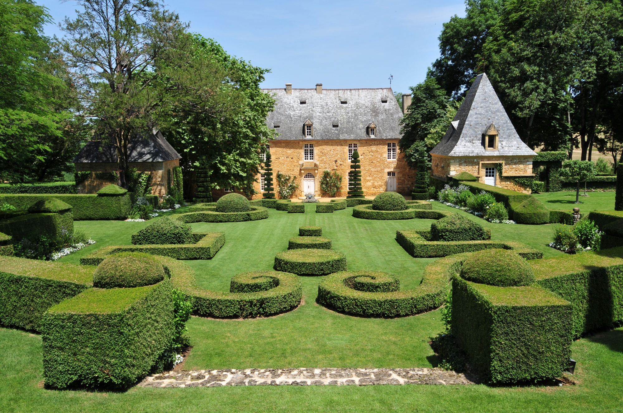
Notes:
Manoir d´Eyrignac

Slide 11
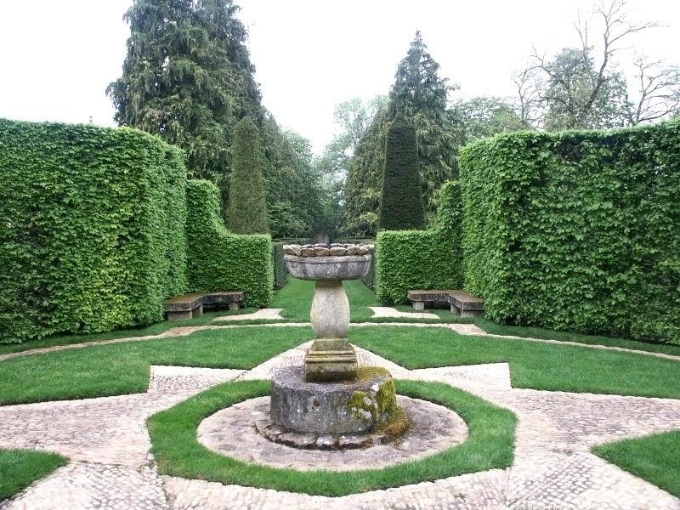
Notes:
Manoir d´Eyrignac

Slide 12
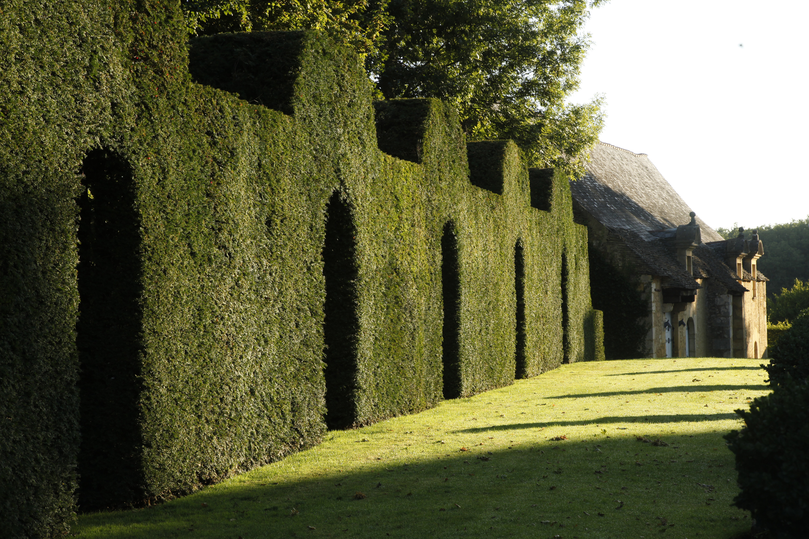
Notes:
Manoir d´Eyrignac

Slide 13
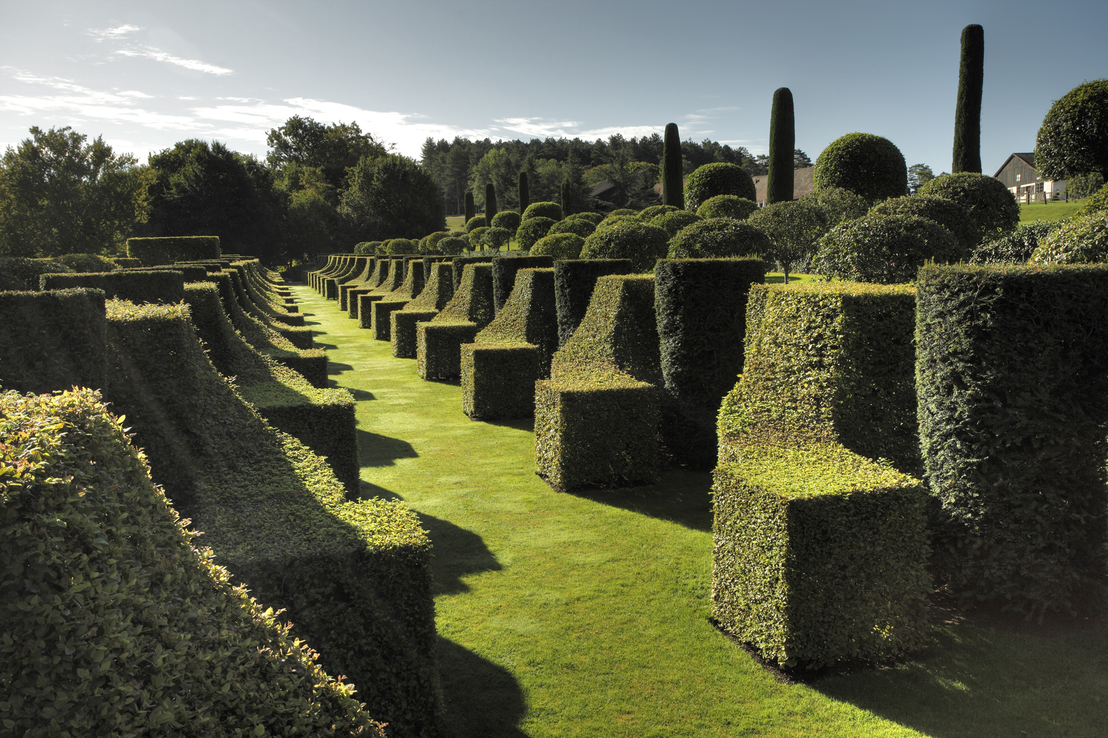
Notes:
Manoir d´Eyrignac

Slide 14
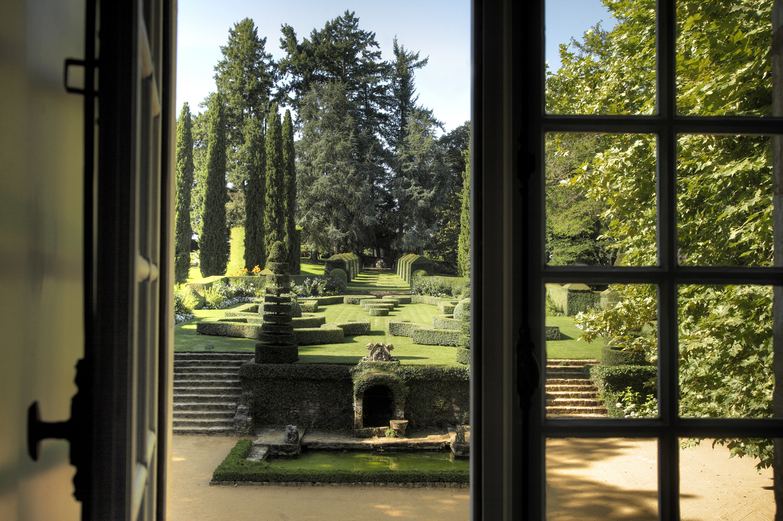
Notes:
Manoir d´Eyrignac

Slide 15
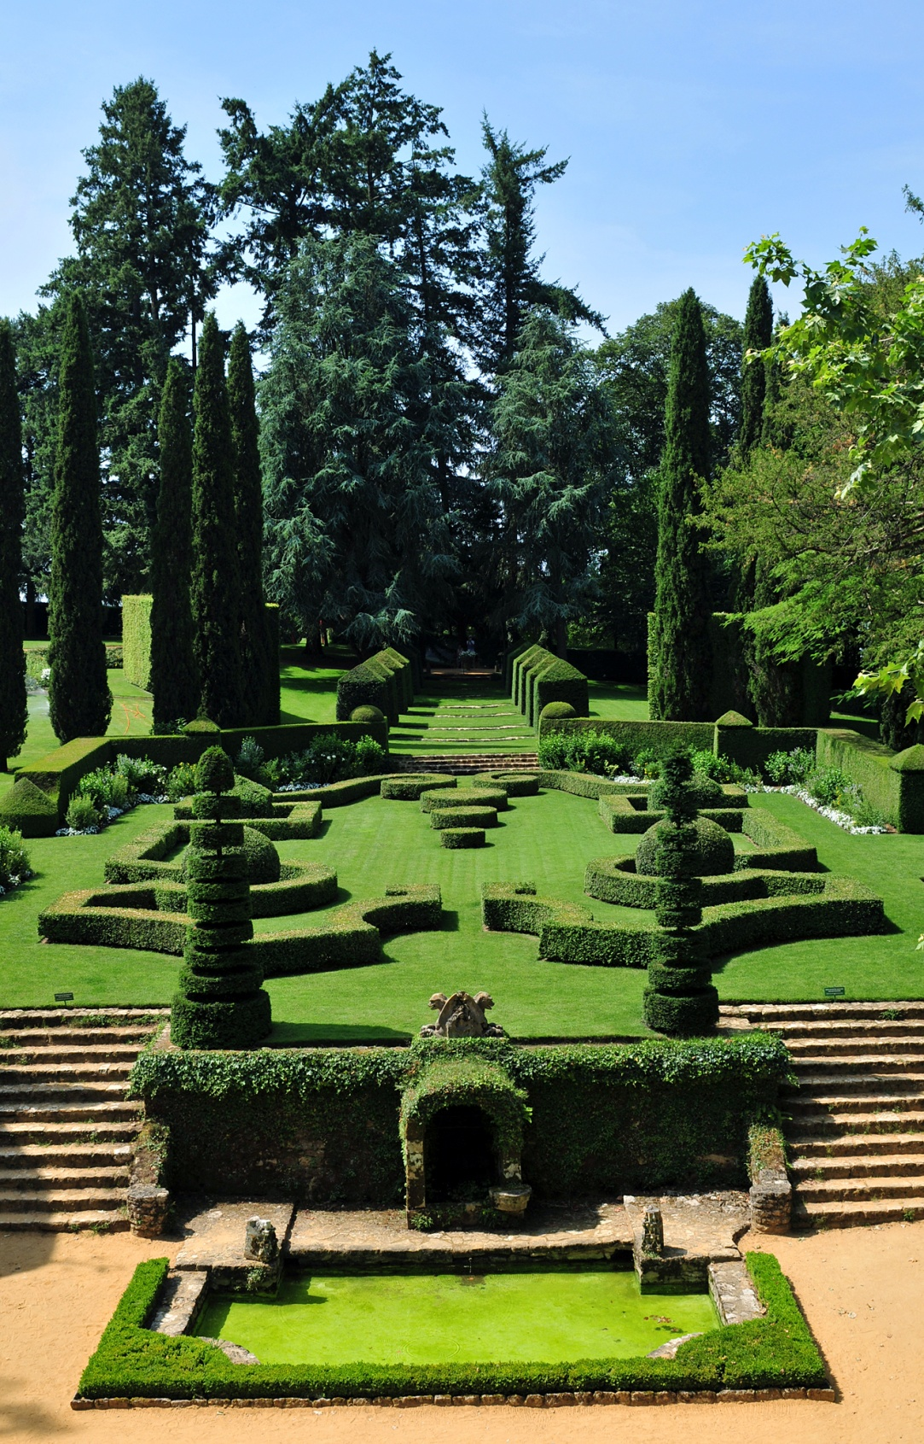
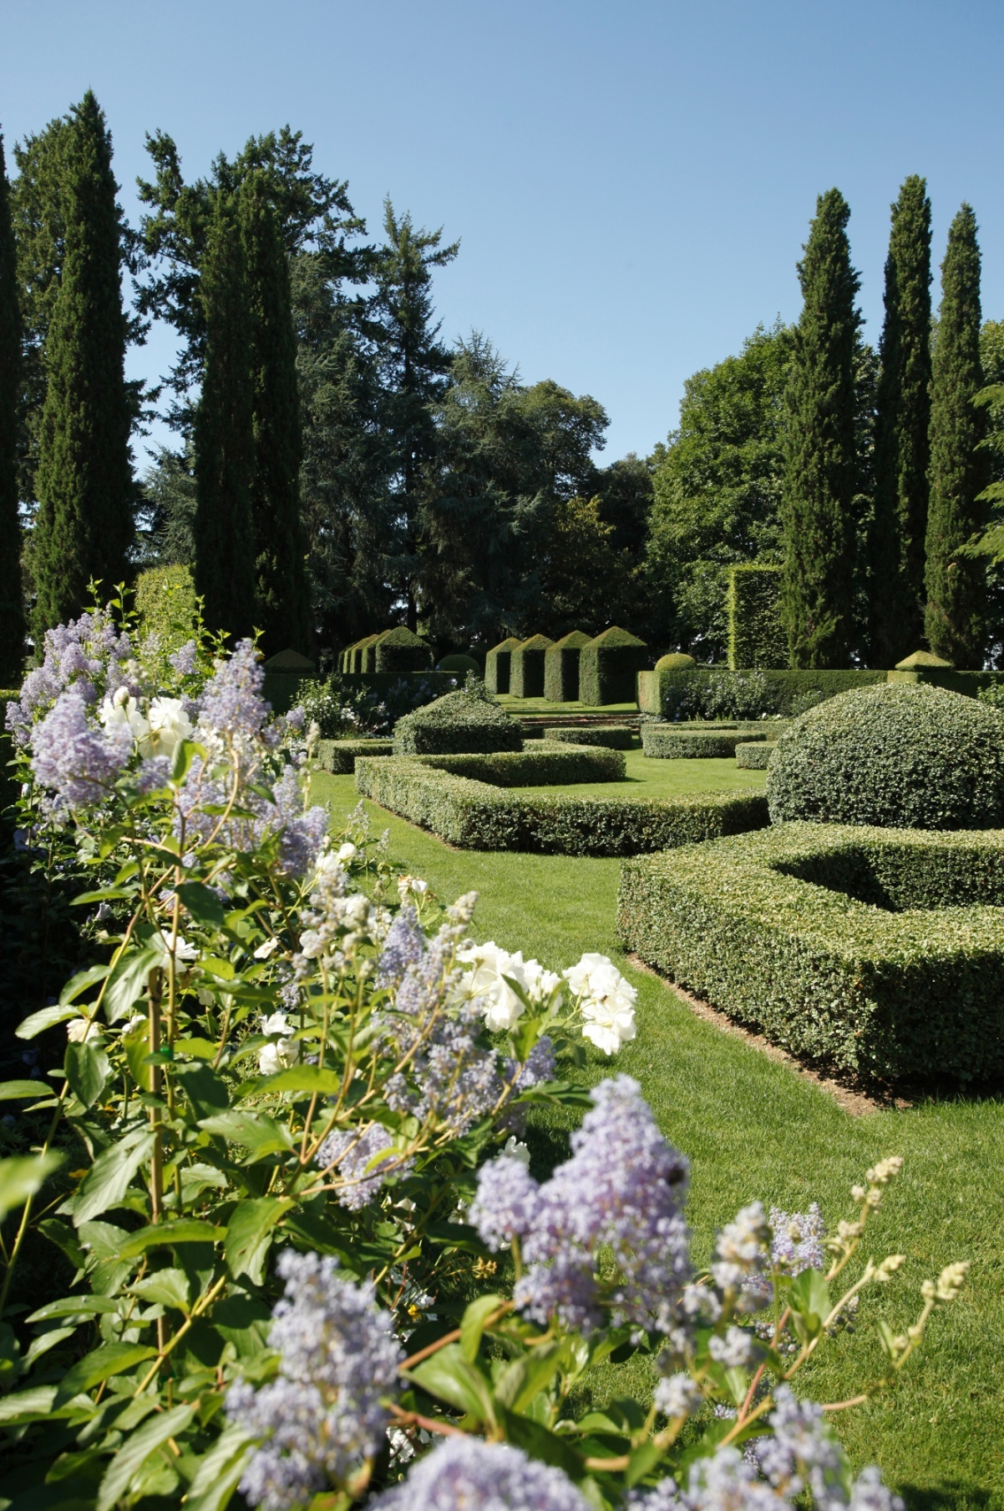
Notes:
Manoir d´Eyrignac

Slide 16
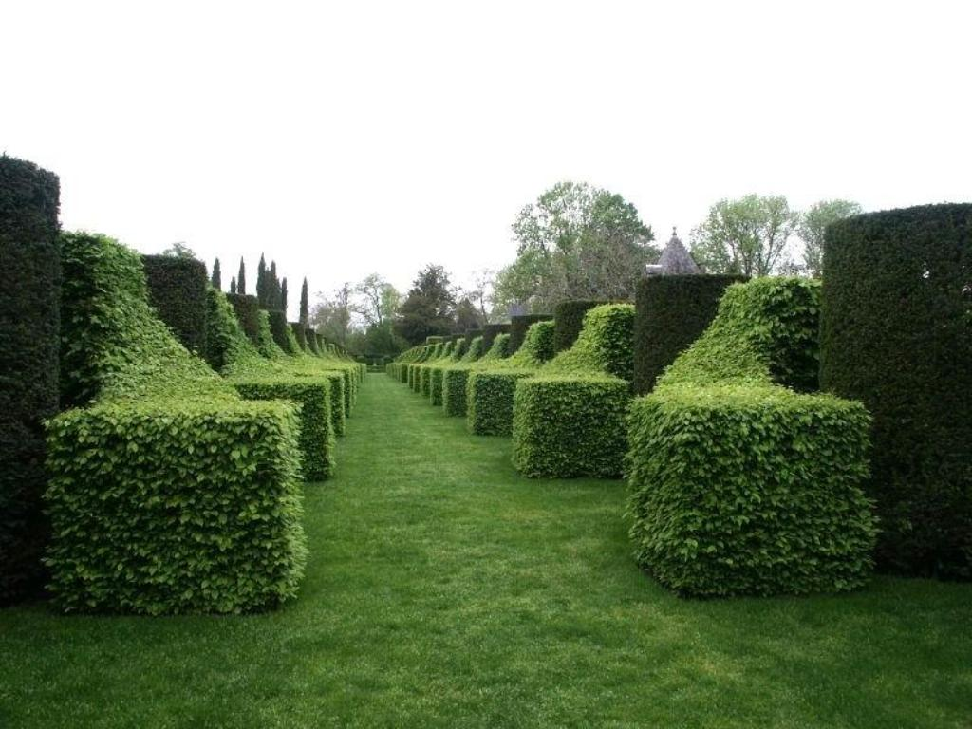
Notes:
Manoir d´Eyrignac

Slide 17
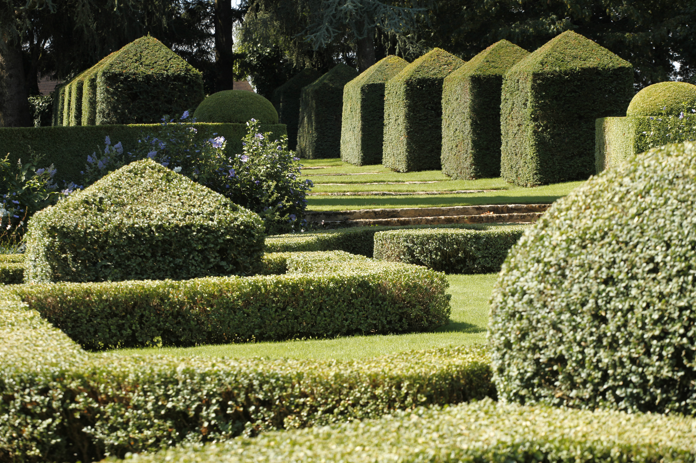
Notes:
Manoir d´Eyrignac

Slide 18
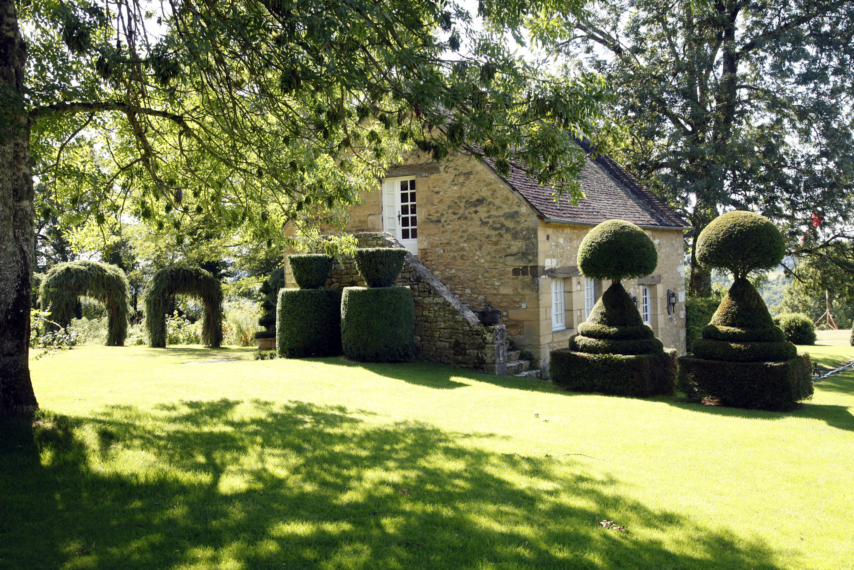
Notes:
Manoir d´Eyrignac

Slide 19
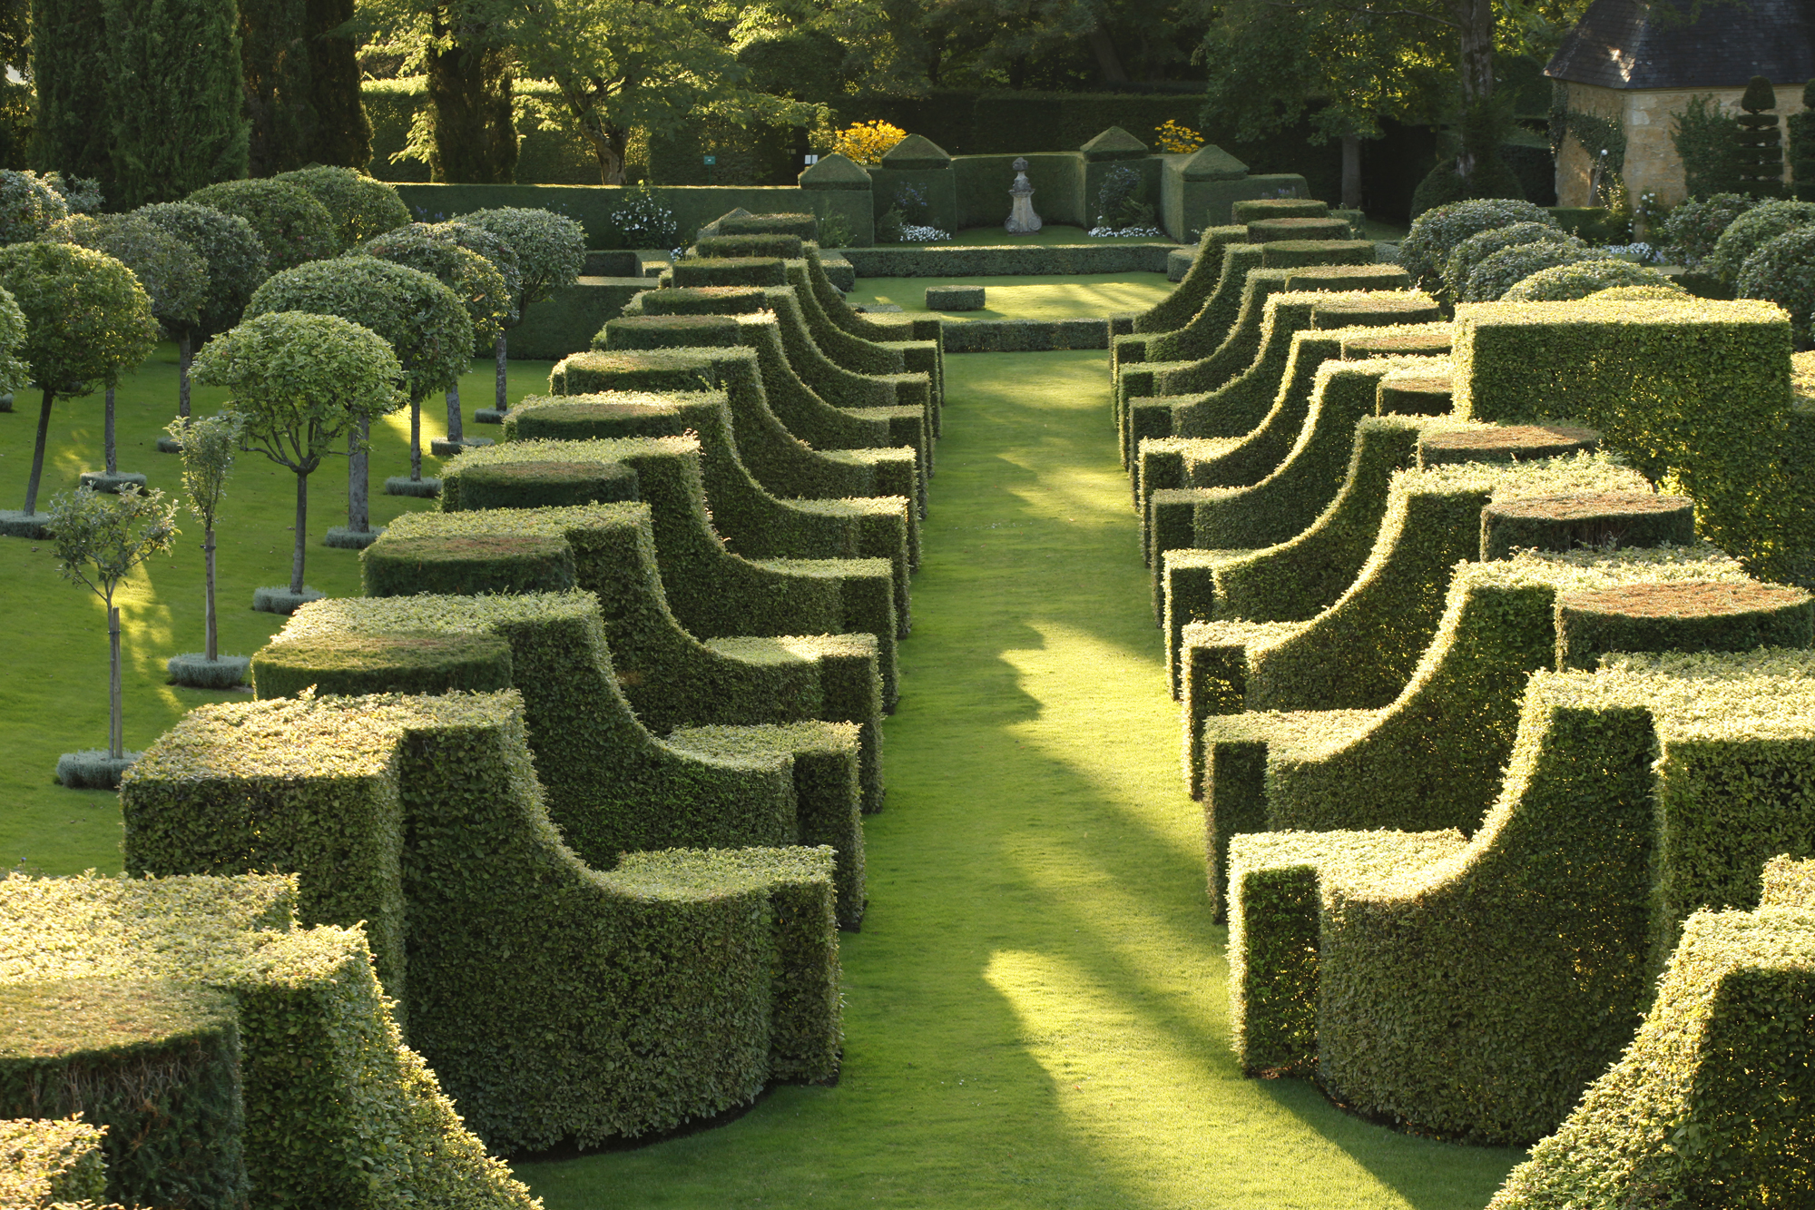
Notes:
Manoir d´Eyrignac

Slide 20
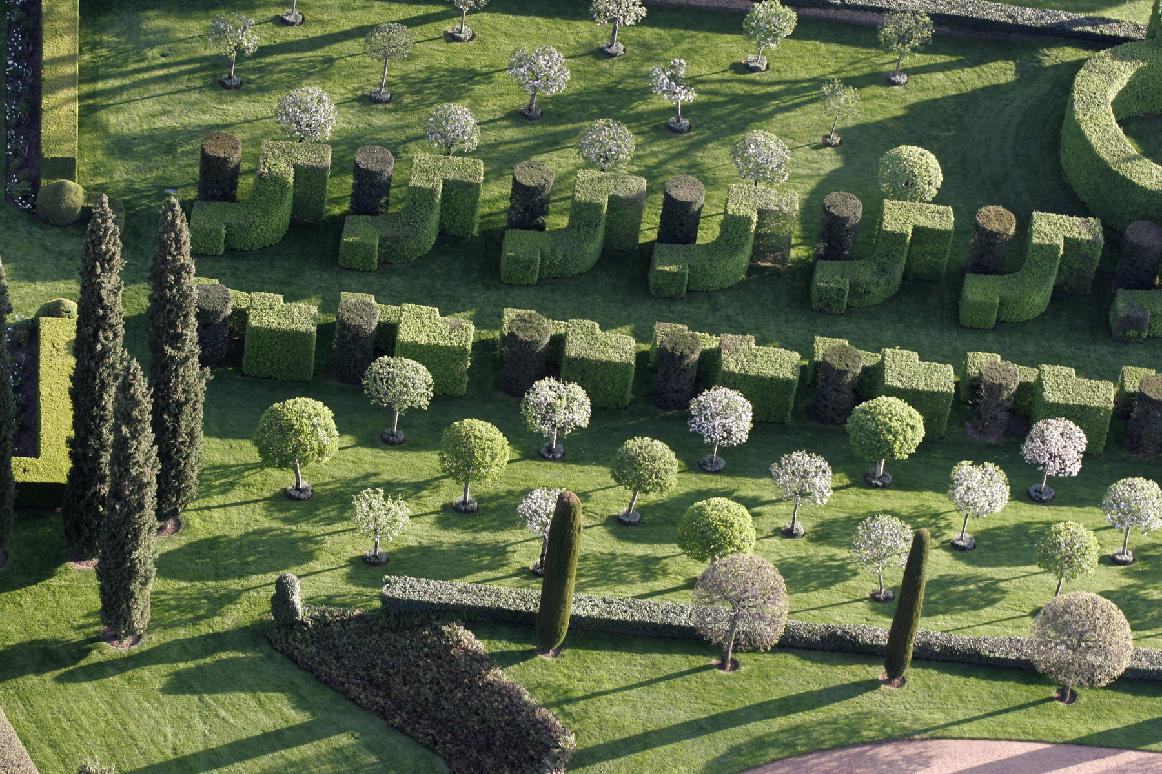
Notes:
Manoir d´Eyrignac

Slide 21
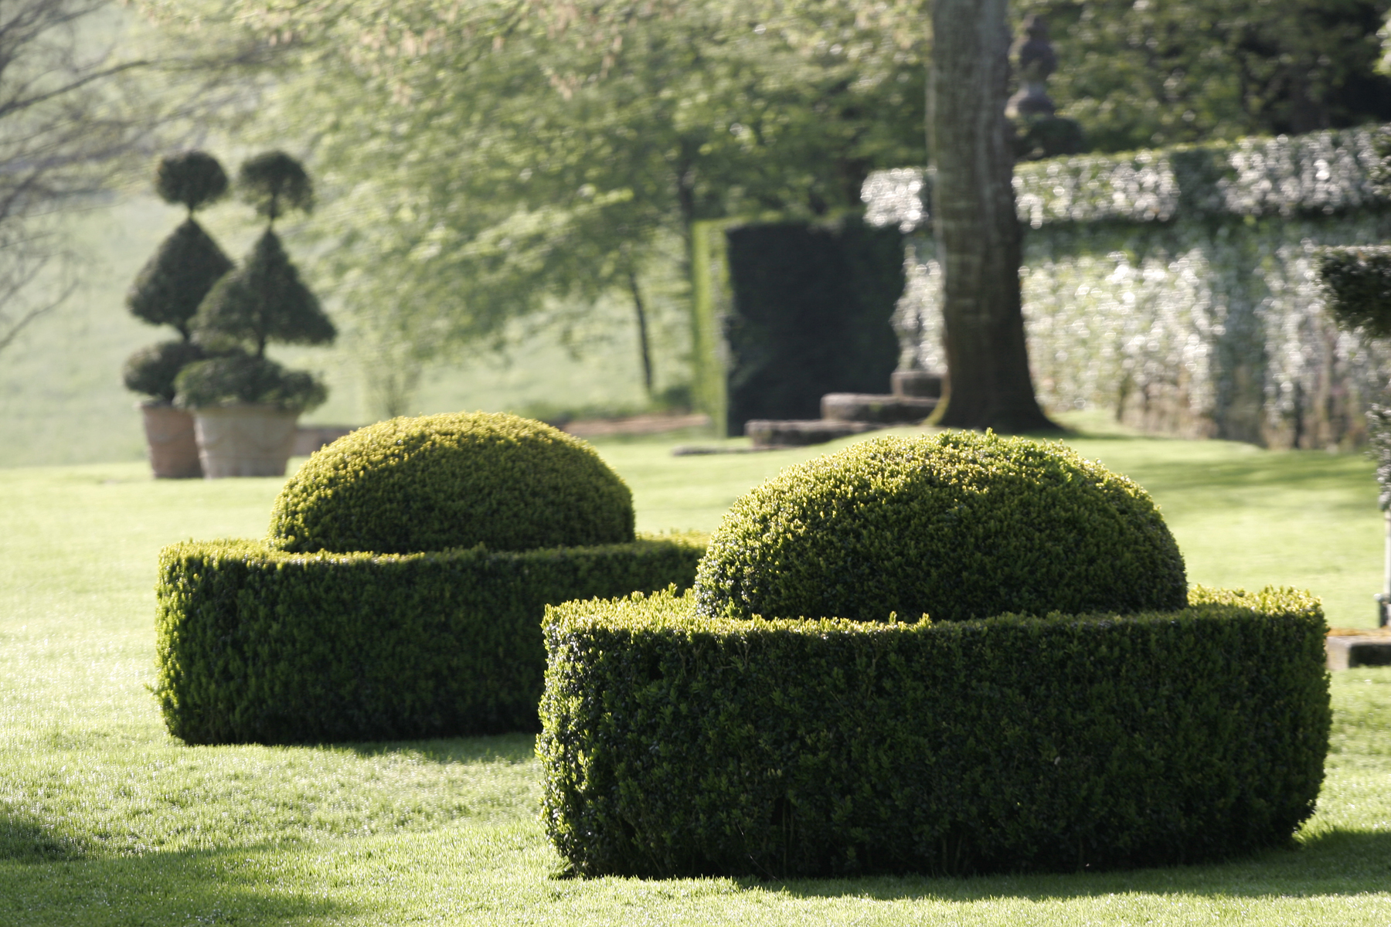
Notes:
Manoir d´Eyrignac

Slide 22
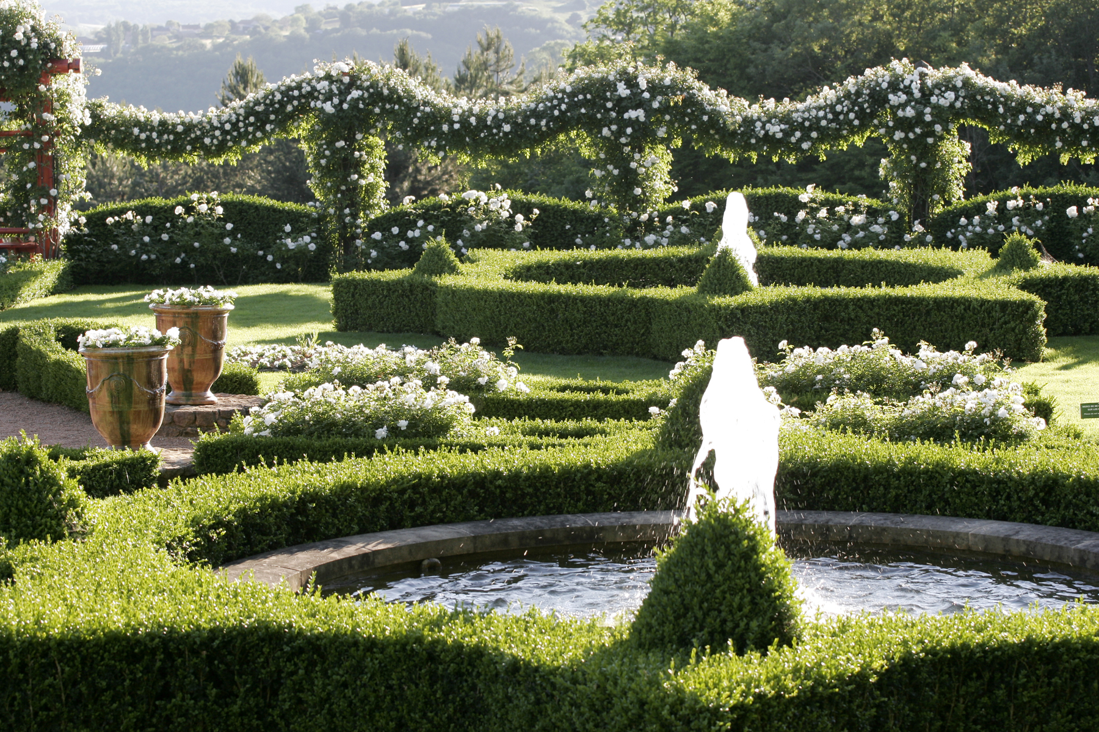
Notes:
Manoir d´Eyrignac.-Jardin blanco

Slide 23
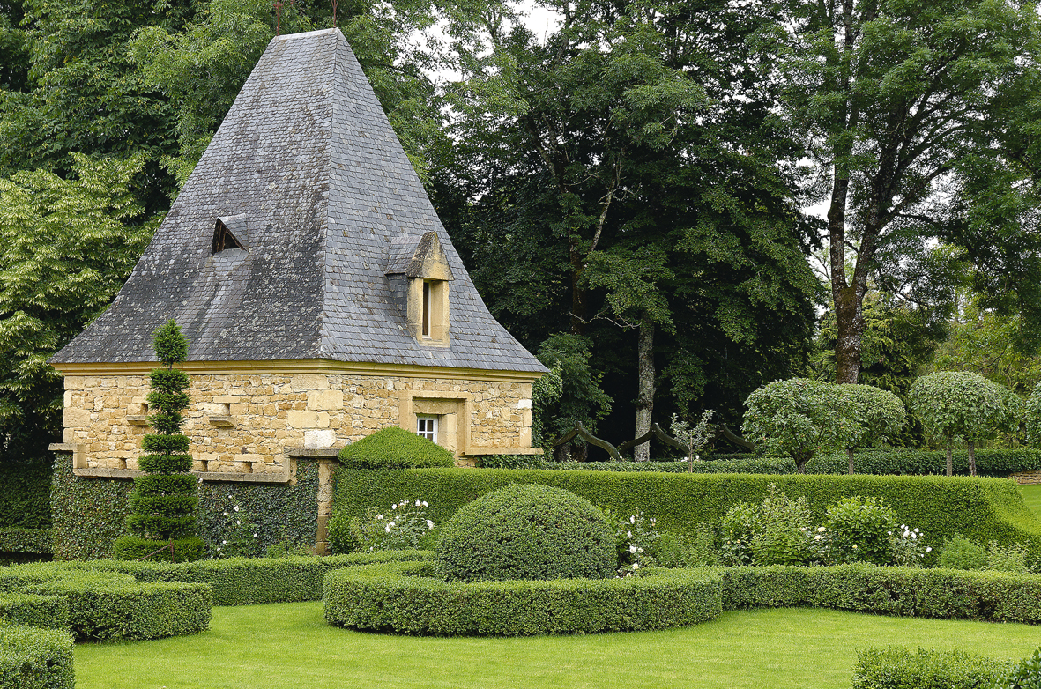
Notes:
Manoir d´Eyrignac

Slide 24
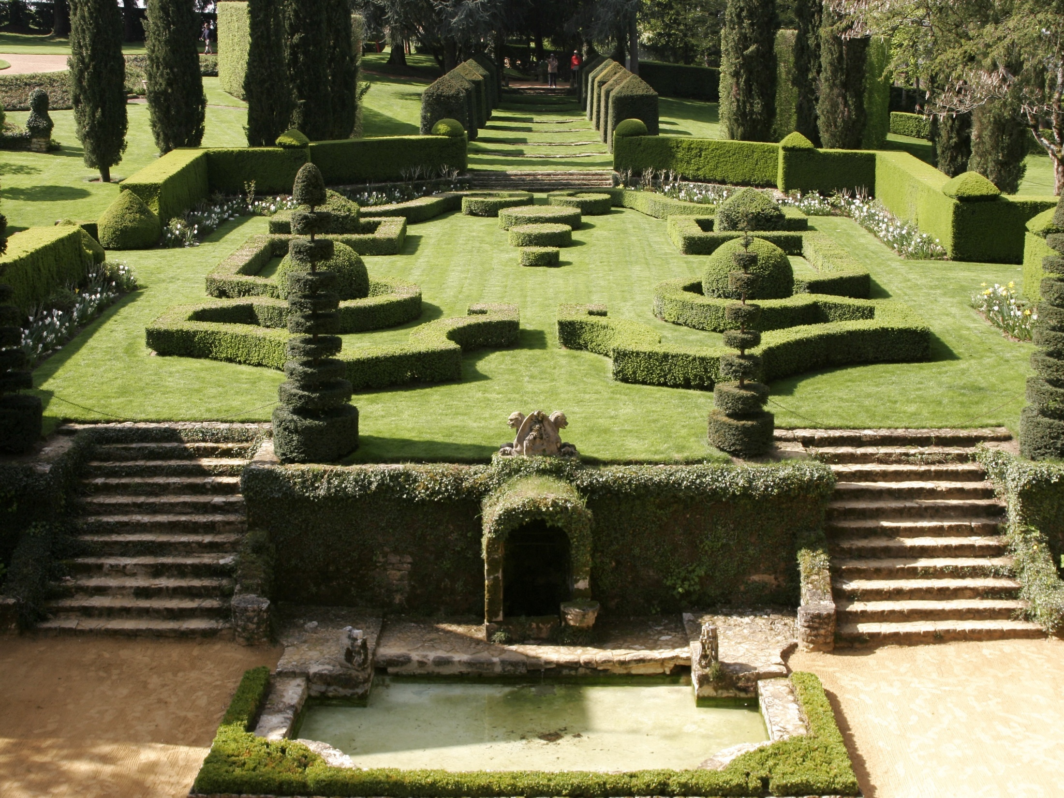
Notes:
Manoir d´Eyrignac

Slide 25
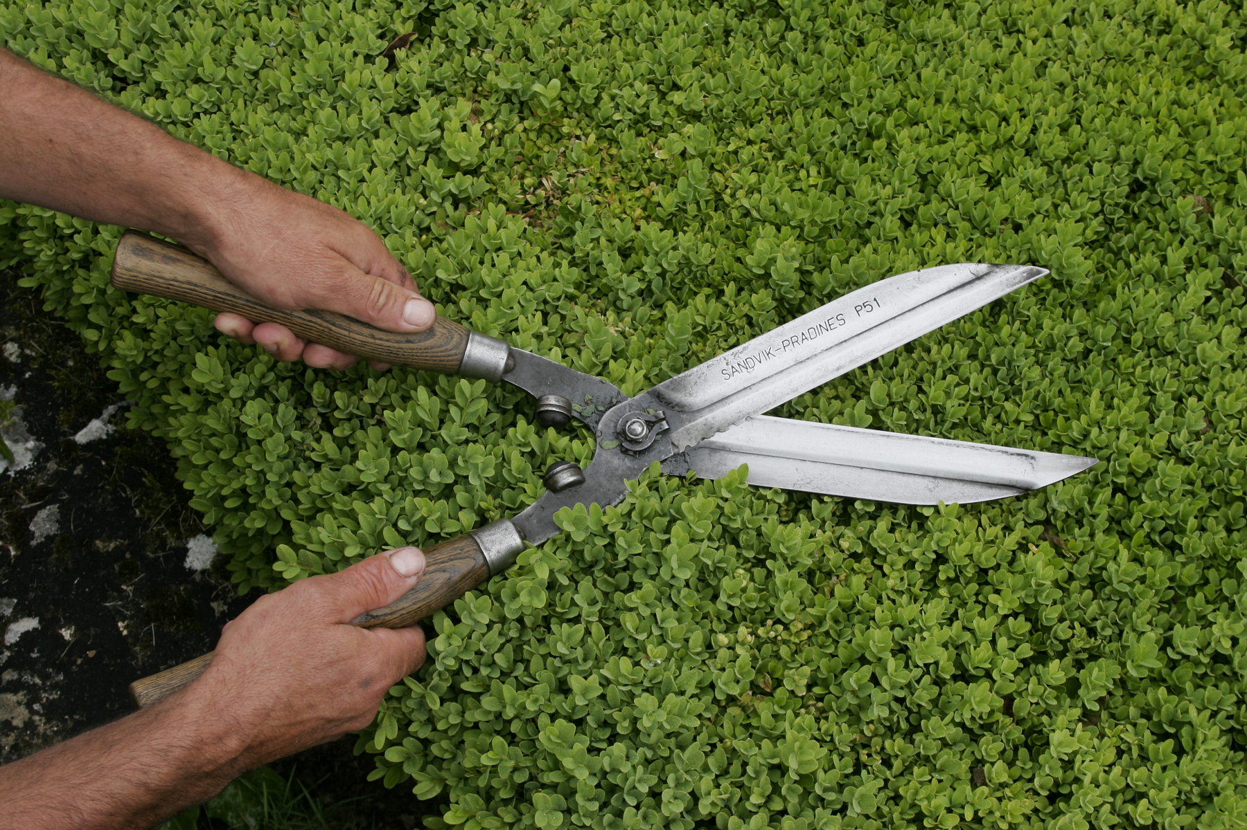
Notes:
Manoir d´Eyrignac.- Tijeras de recorte

Slide 26
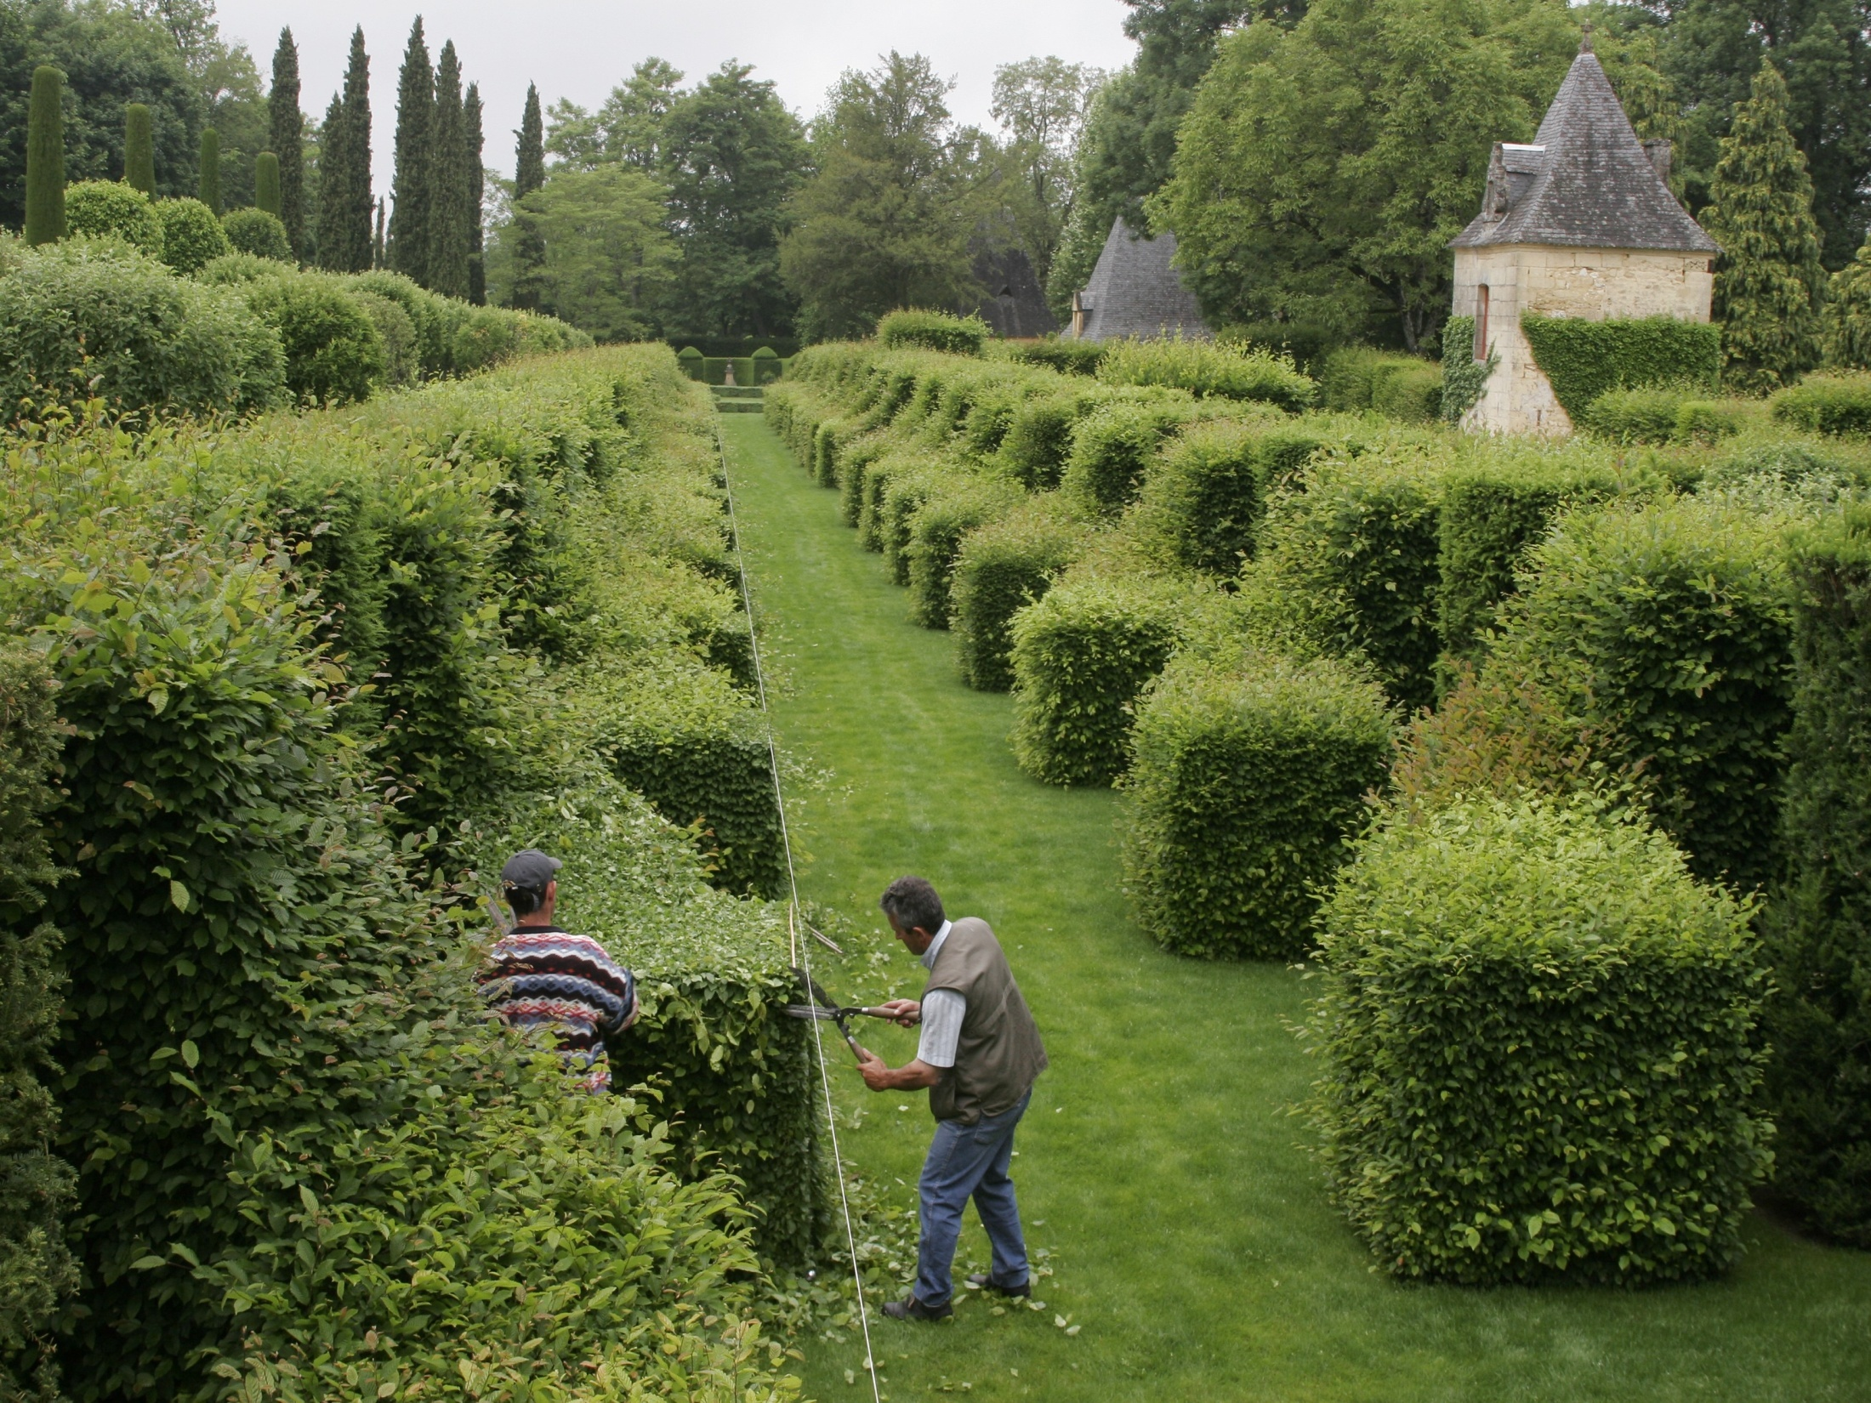
Notes:
Manor d´Eyrignac.-Recorte de topiarias

Slide 27
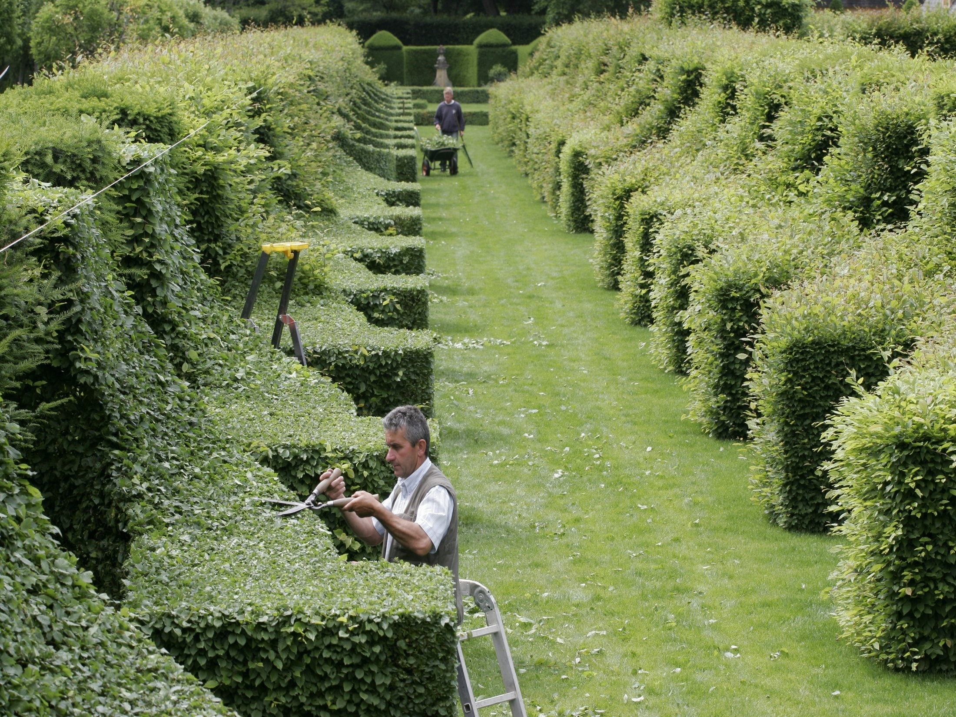
Notes:
Manoir d´Eyrignac.-Recorte

Slide 28
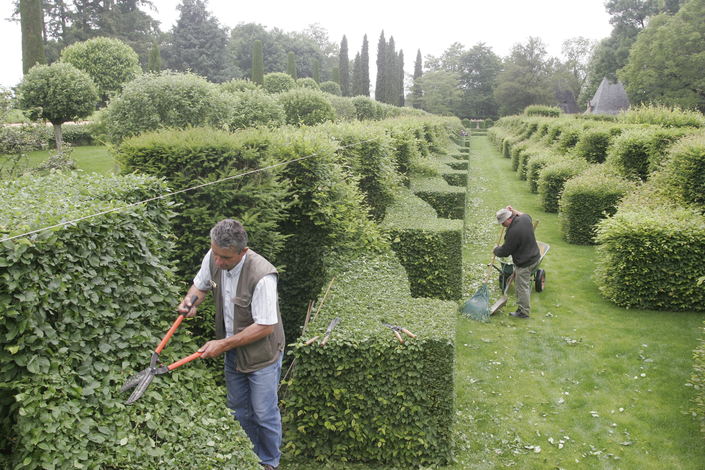
Notes:
Manoir d´Eyrignac

Slide 29
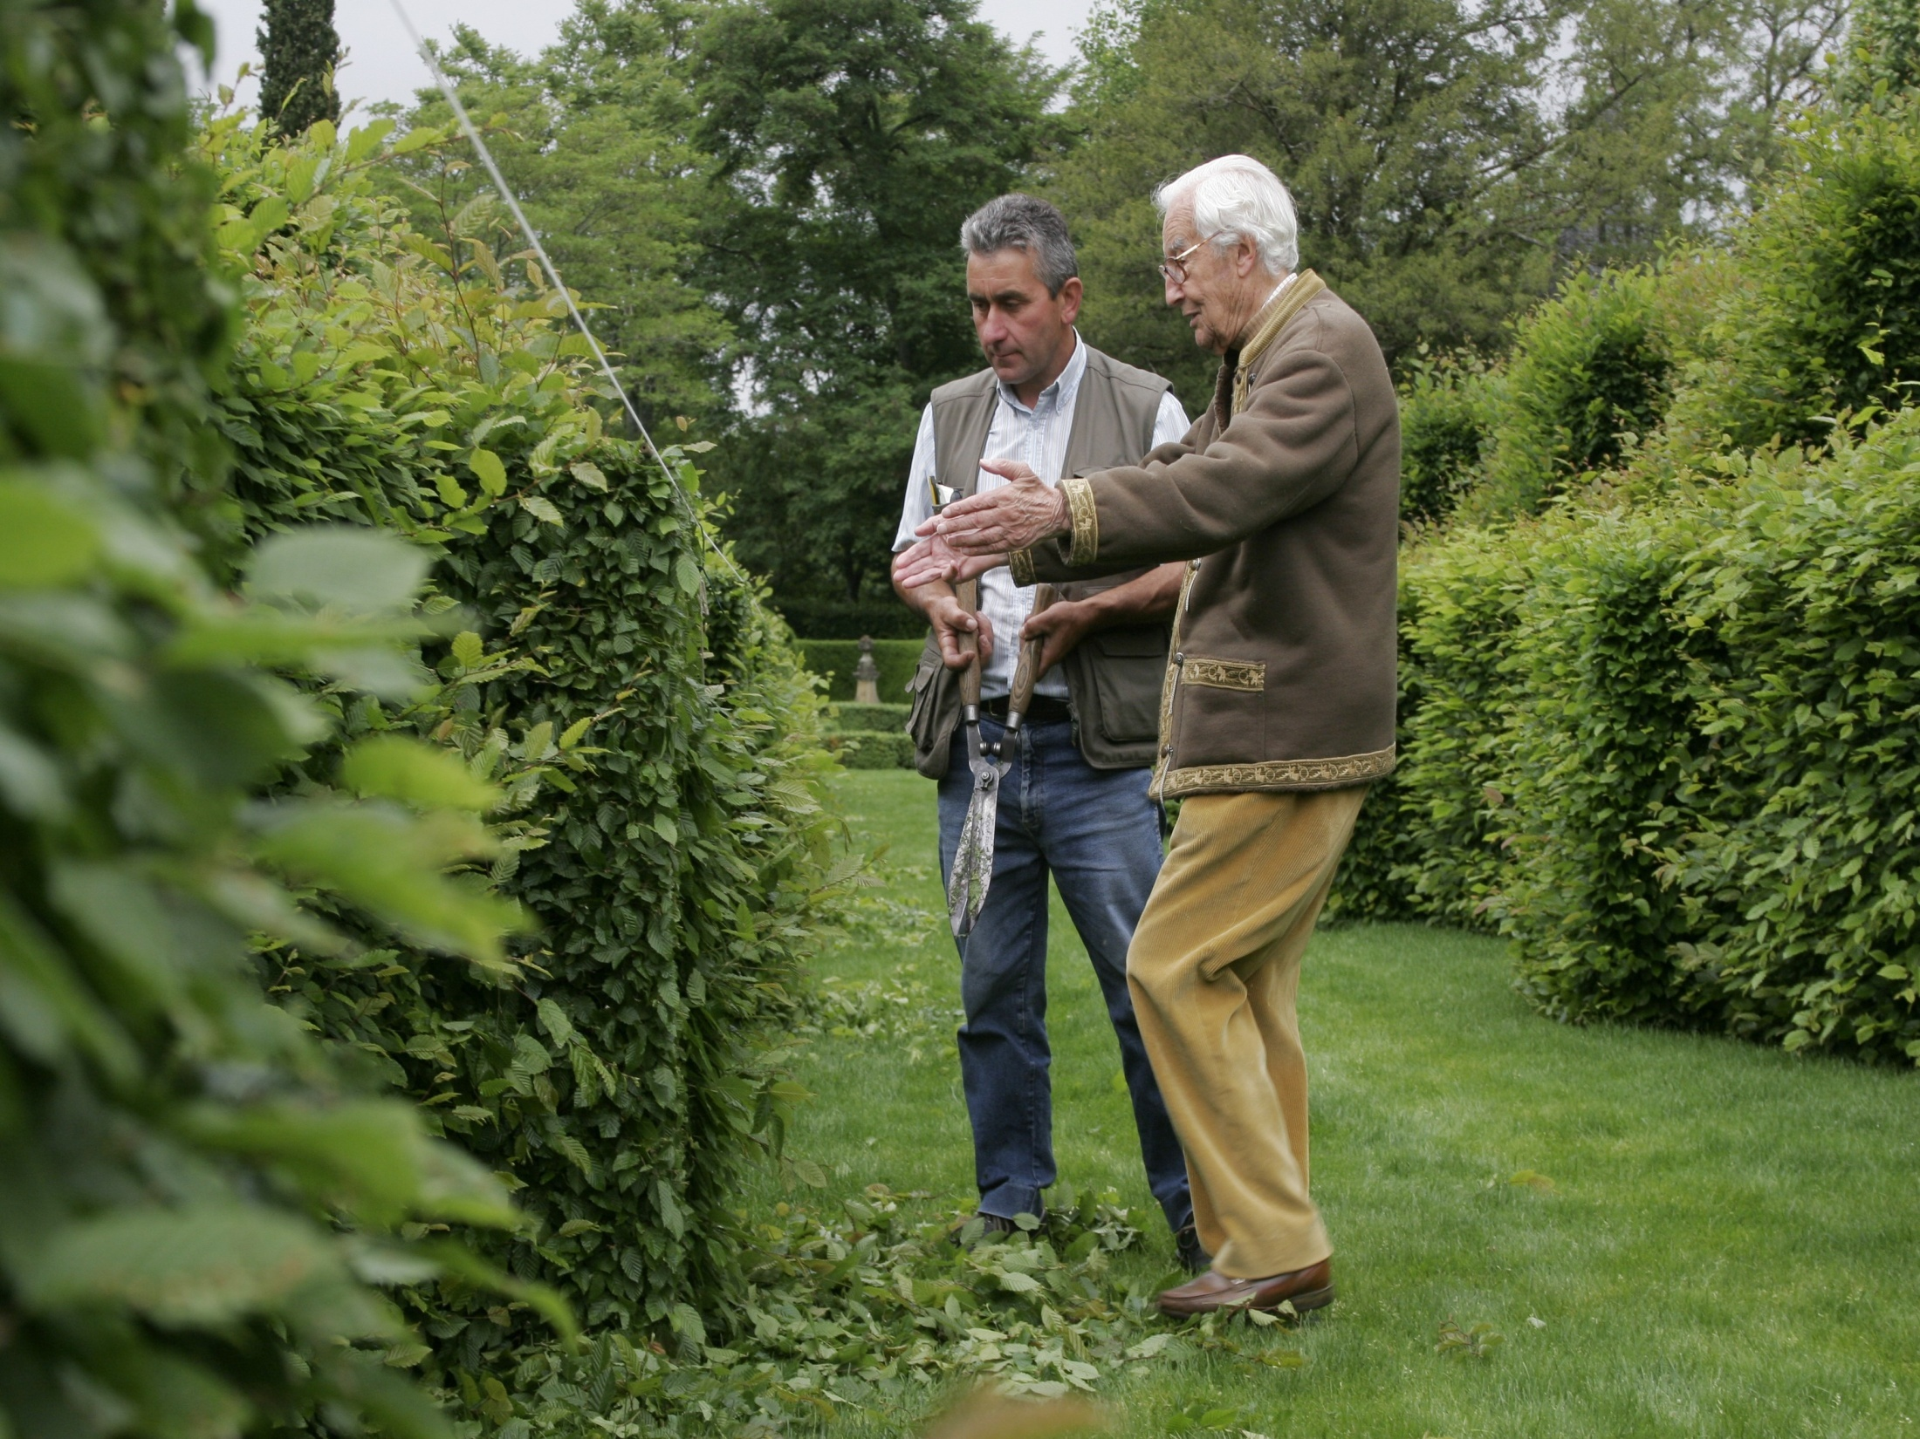
Notes:
Manoir d´Eyrignac

Slide 30
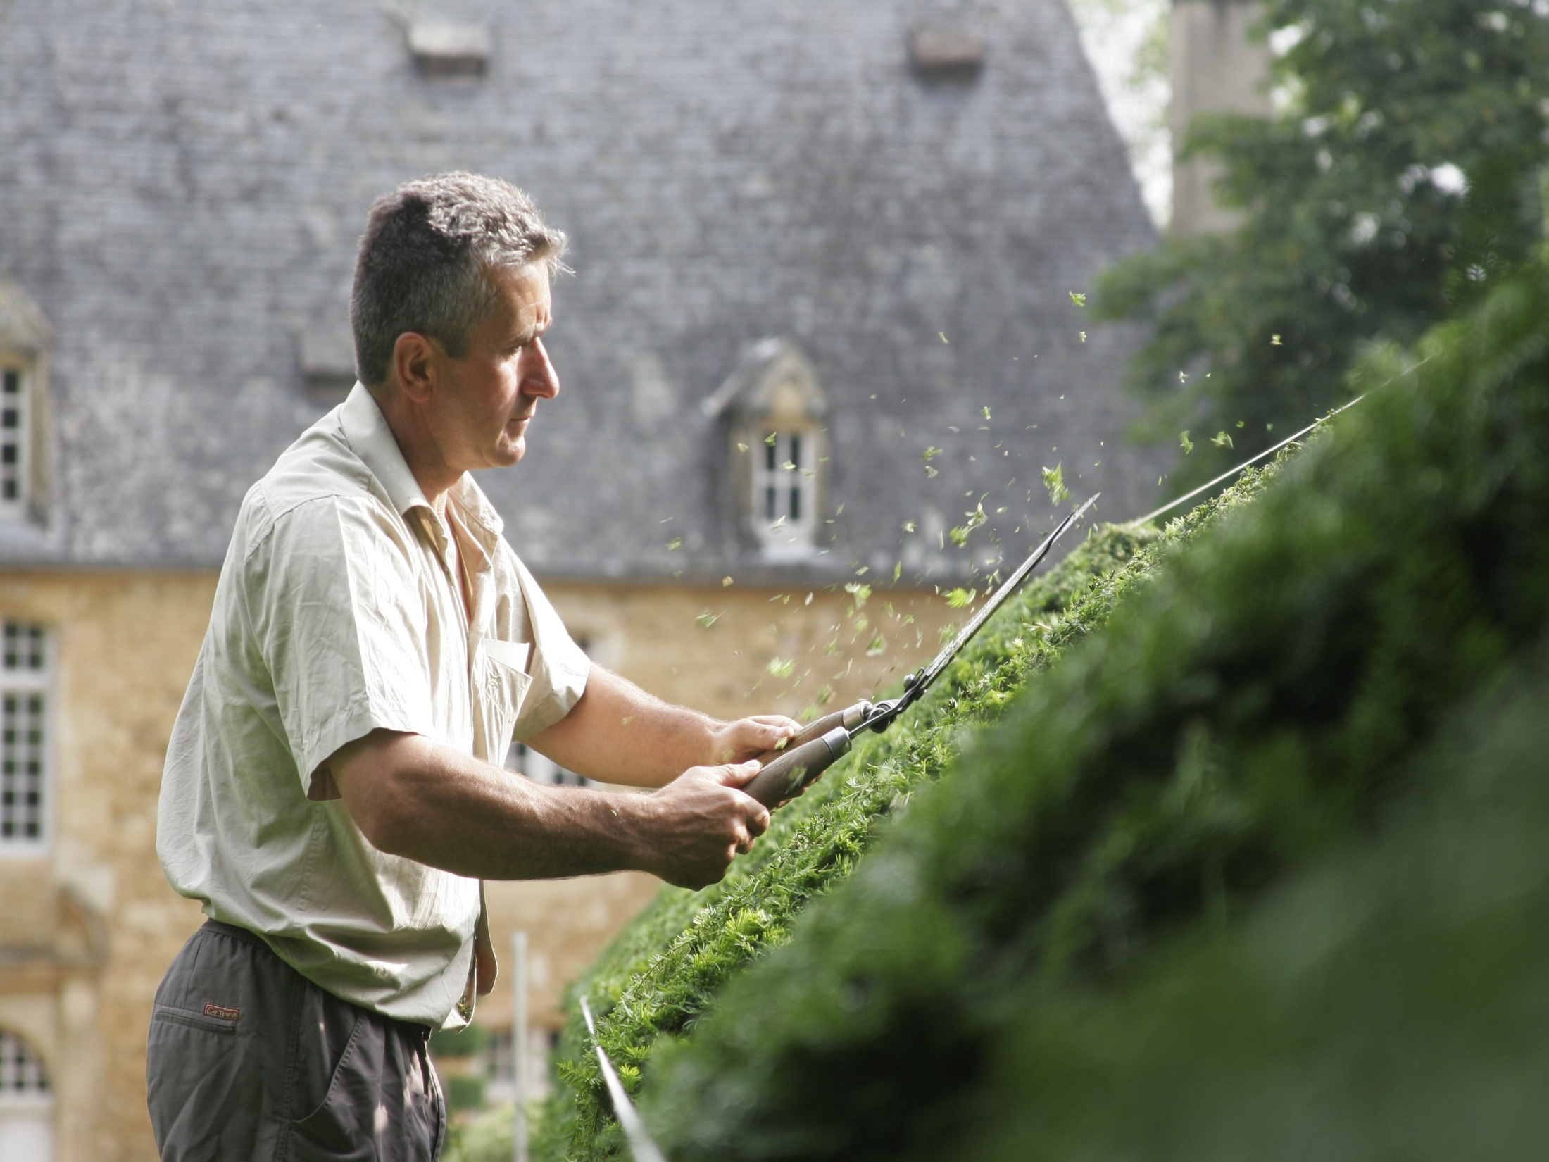
Notes:
Manoir d´Eyrignac

Slide 31
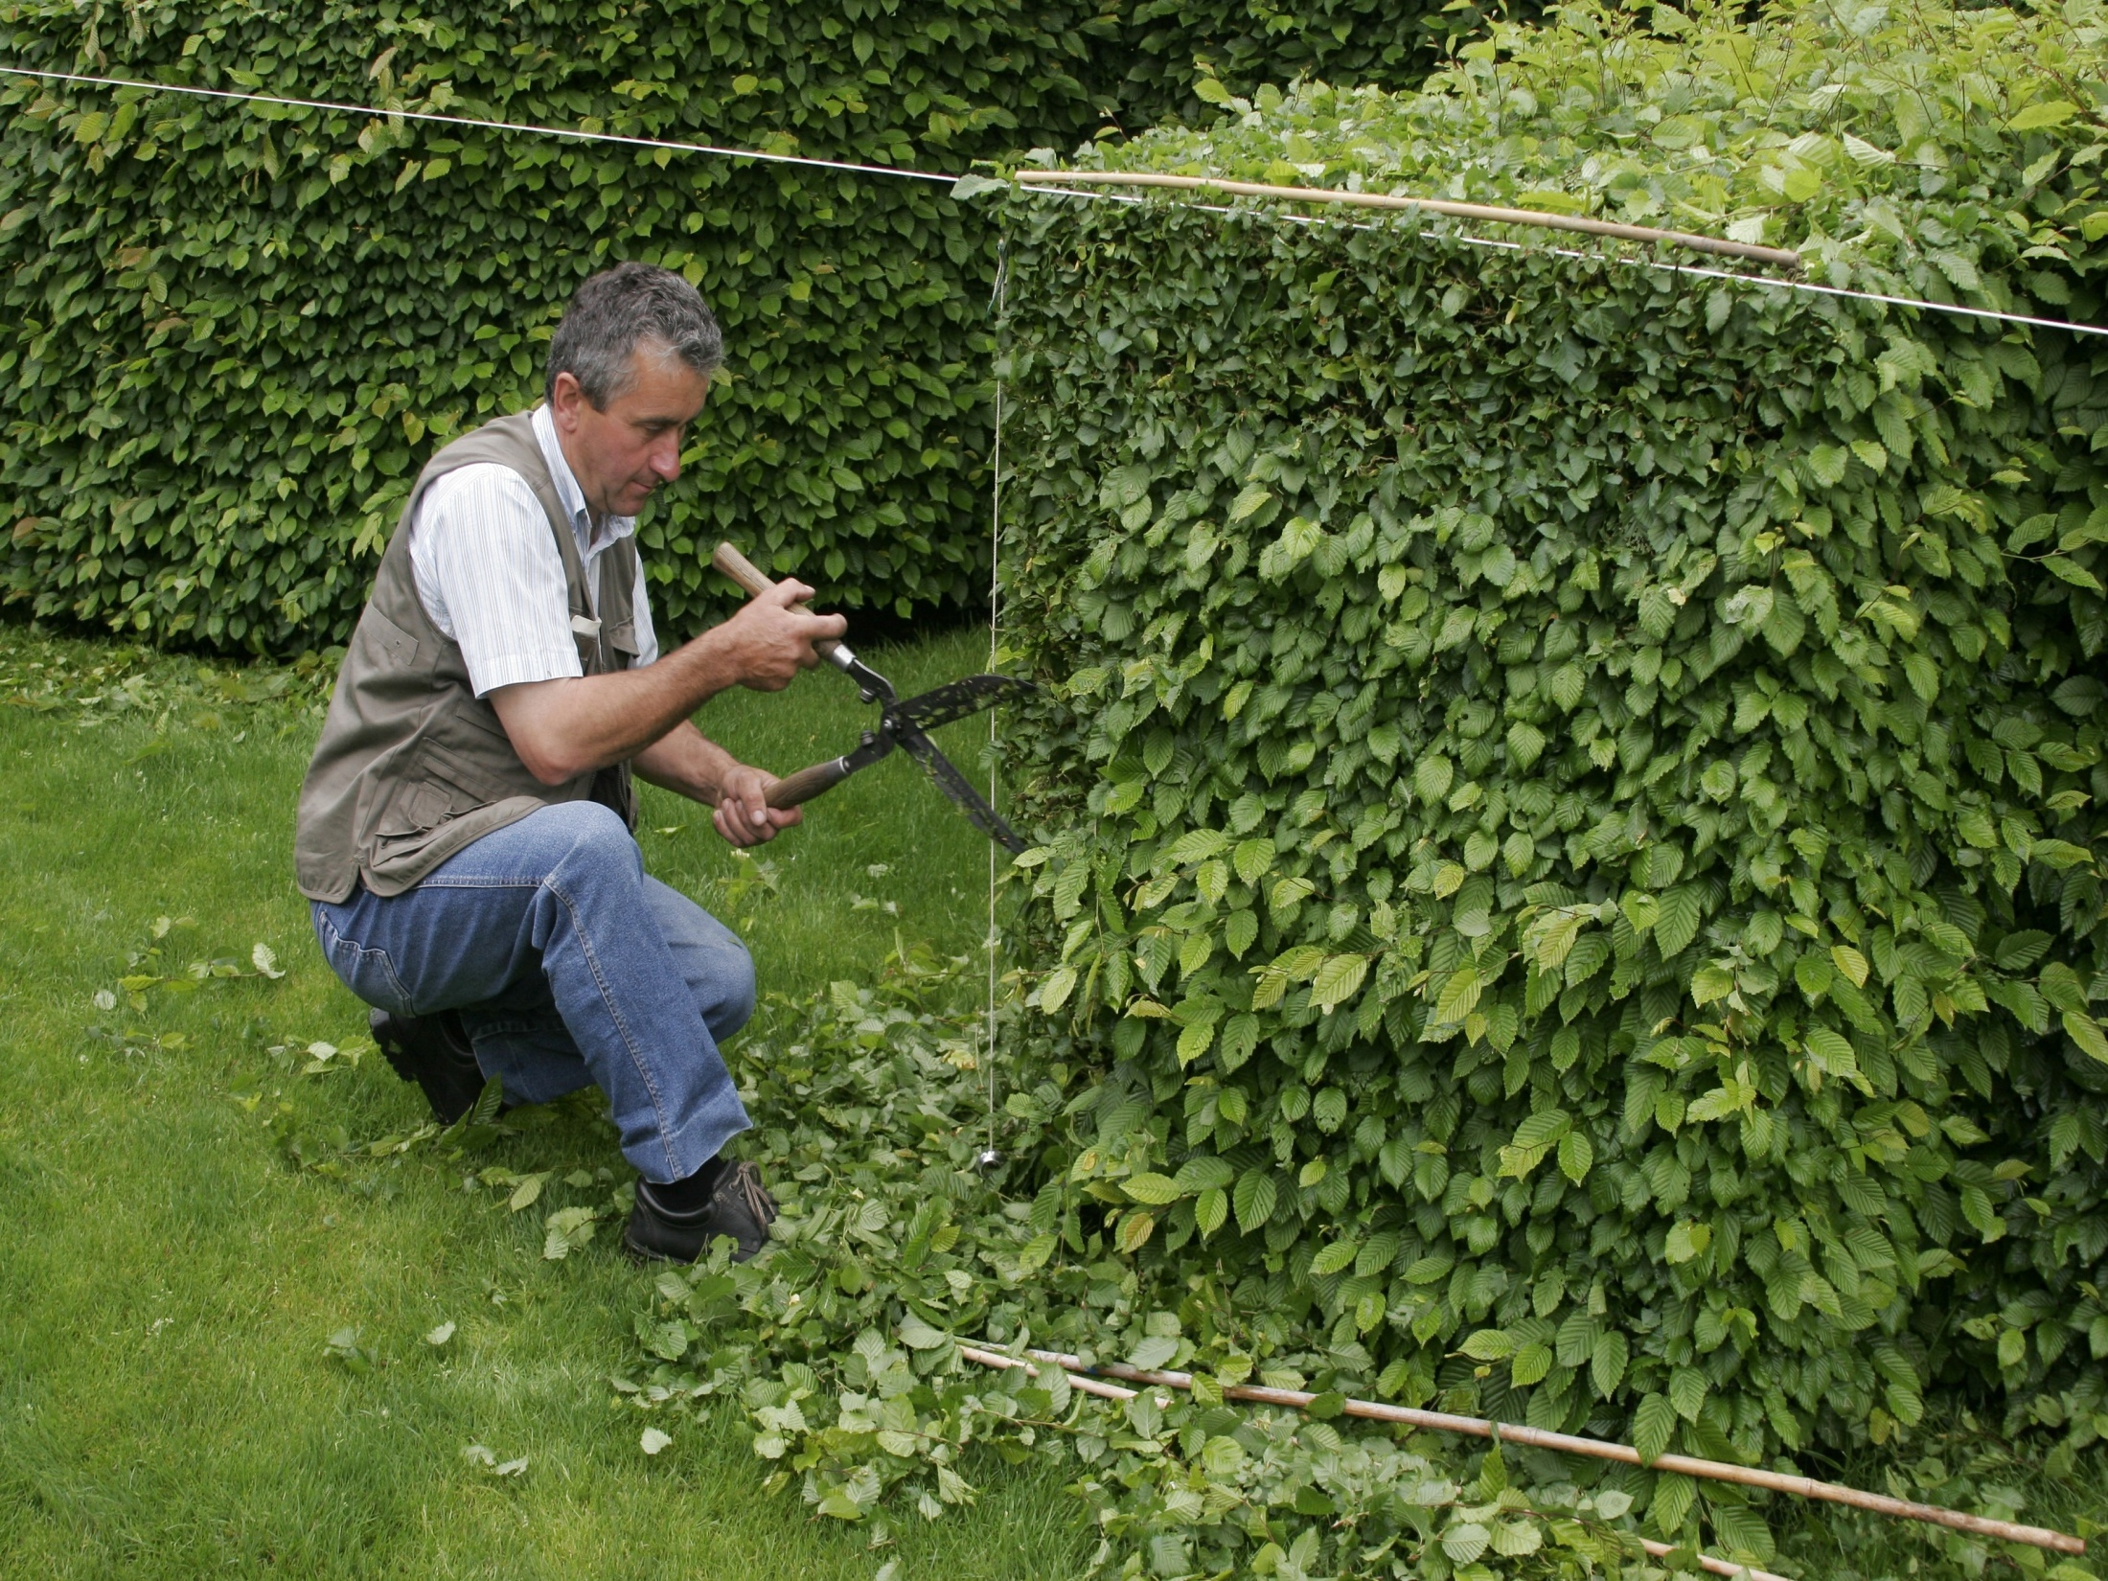
Notes:
Mmanoir d´Eyrignac

Slide 32
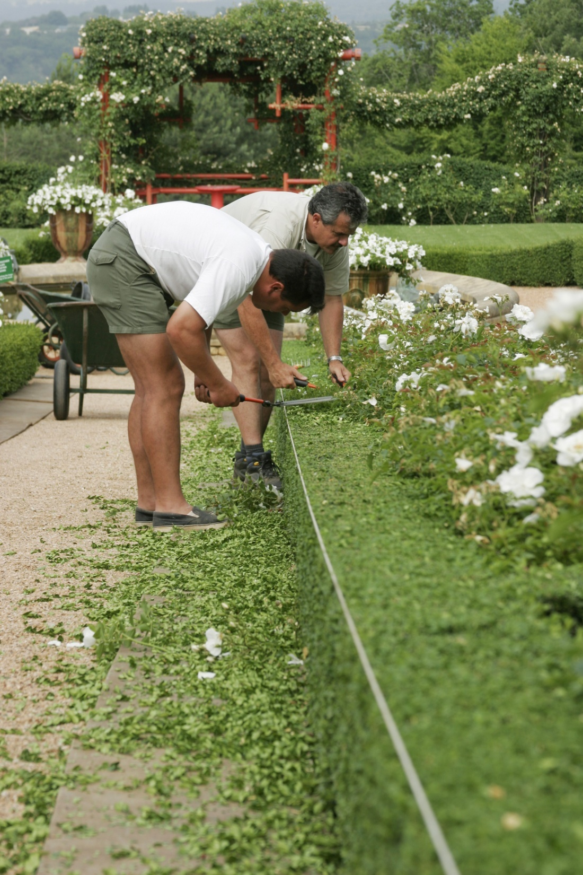
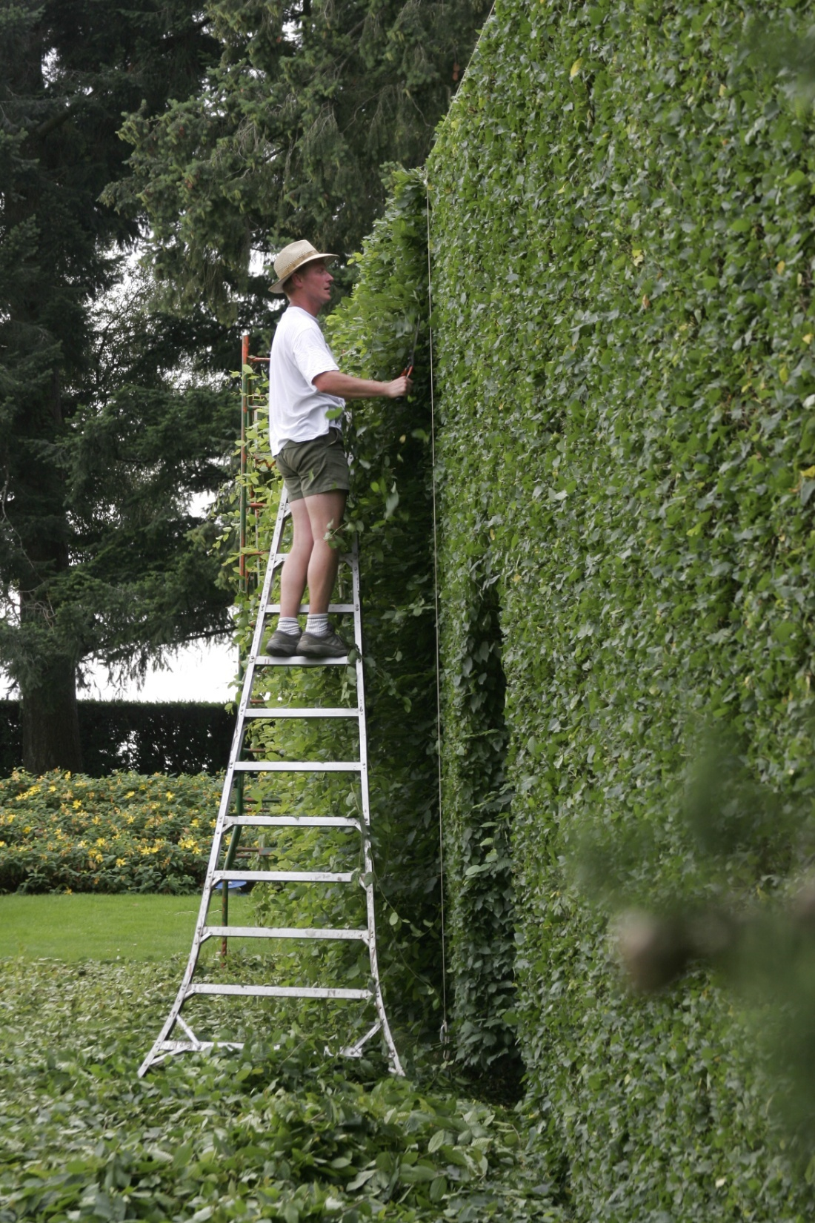
Notes:
Manoir d´Eyrignac

Slide 33
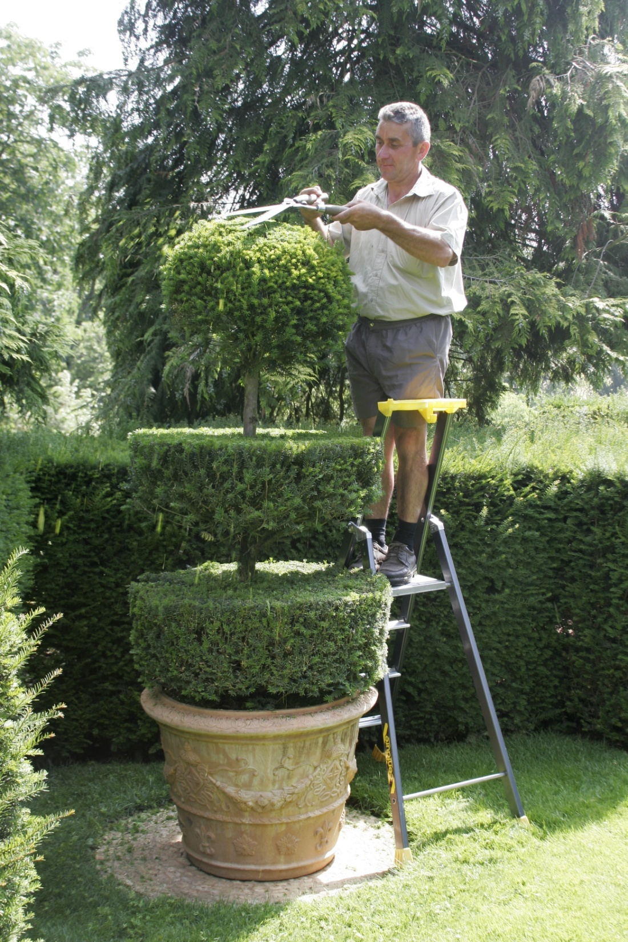
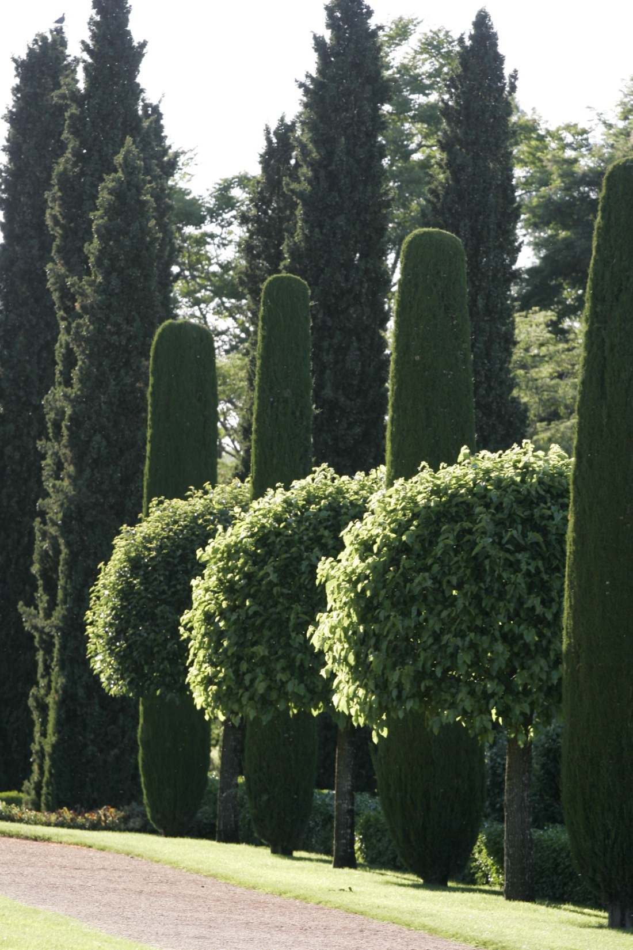
Notes:
Manoir d´Eyrignac

Slide 34
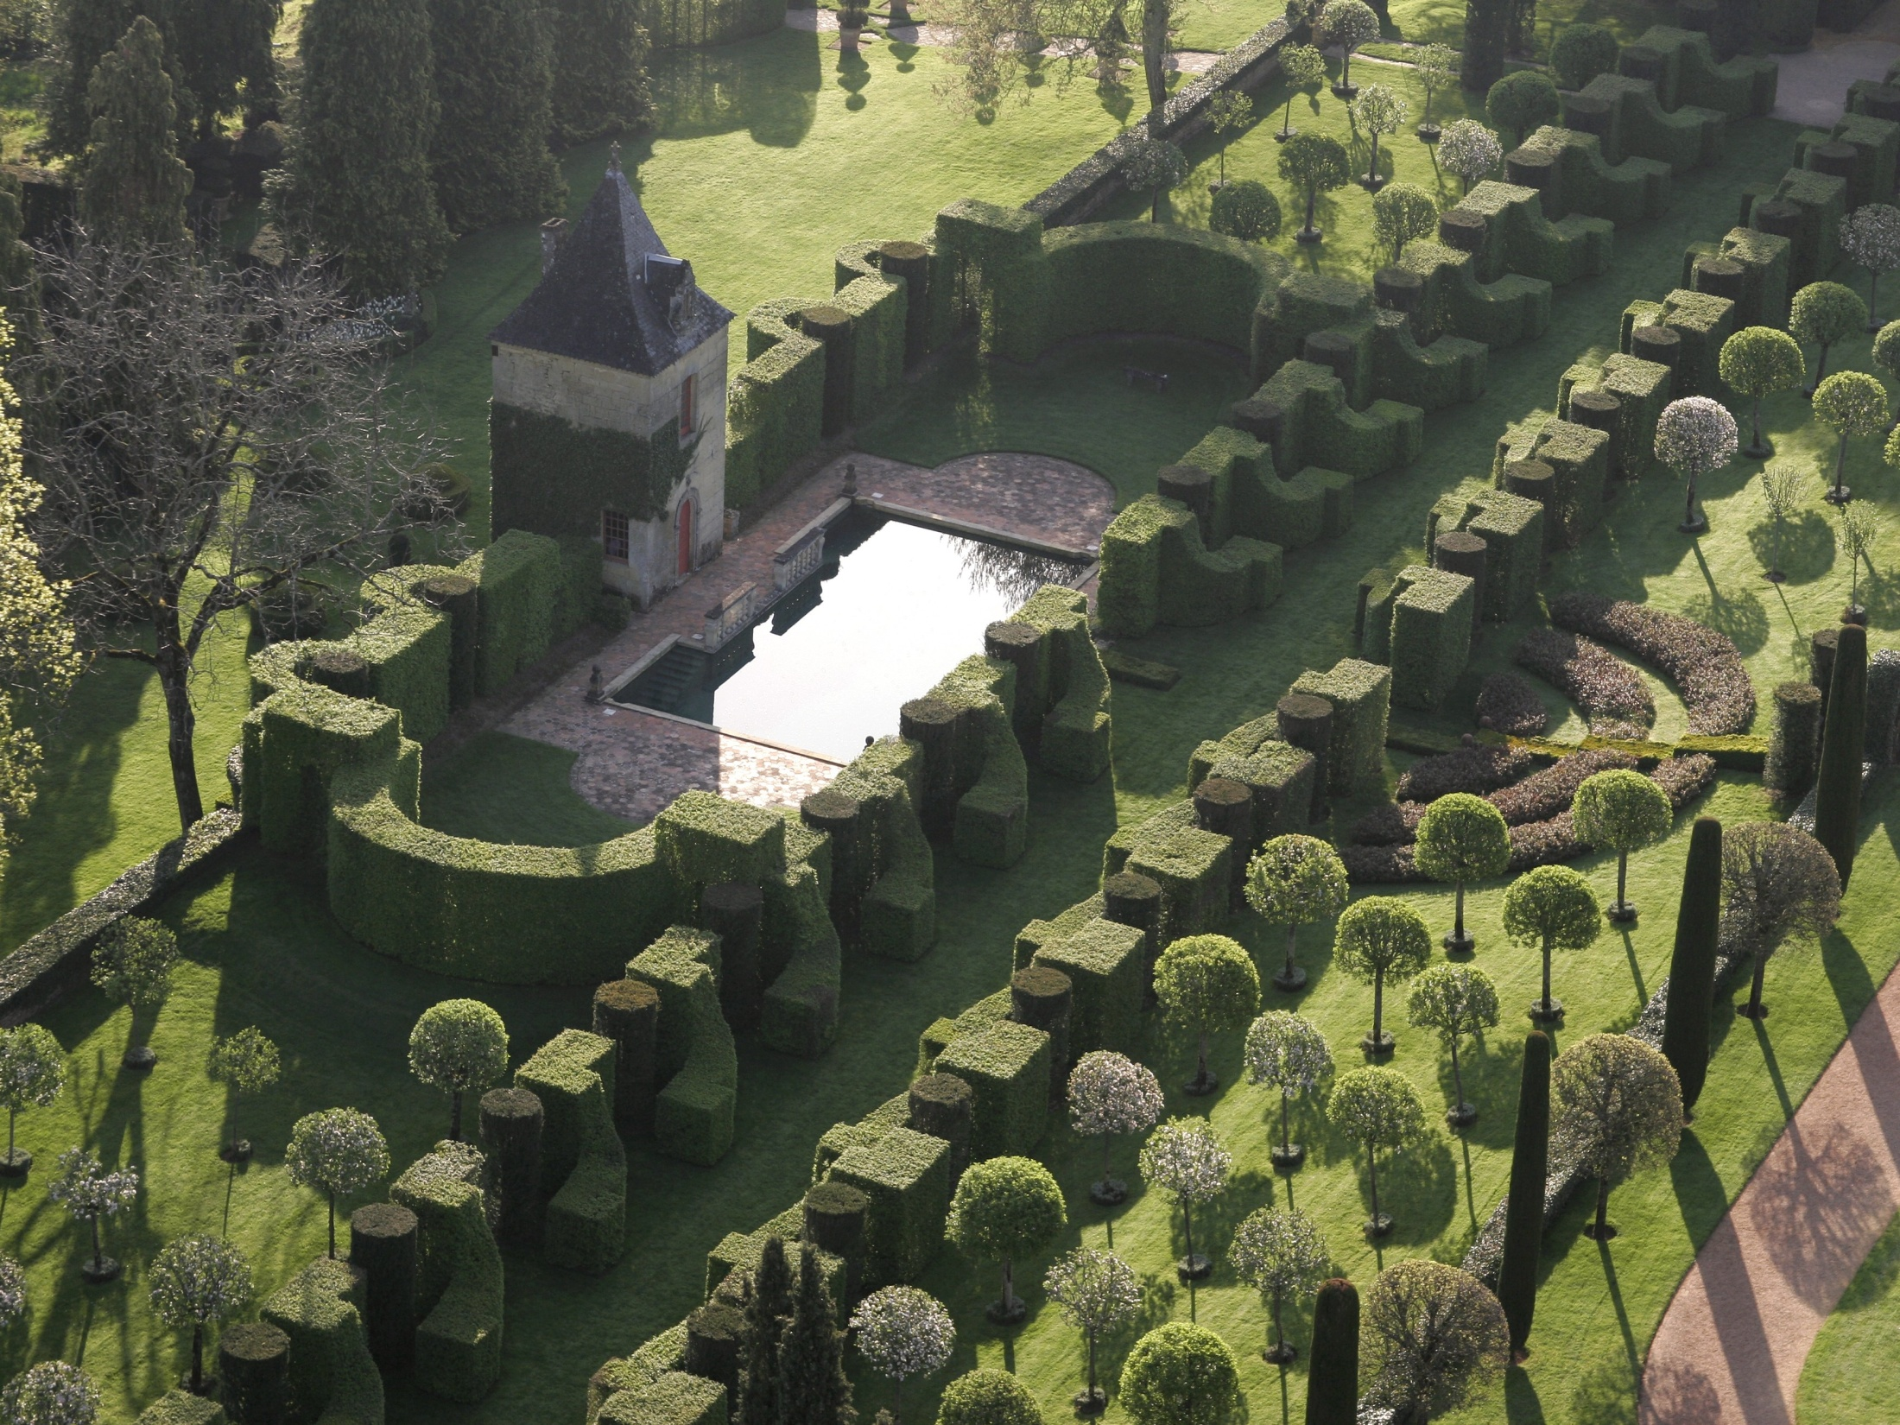
Notes:
Manoir d´Eyrignac

Slide 35
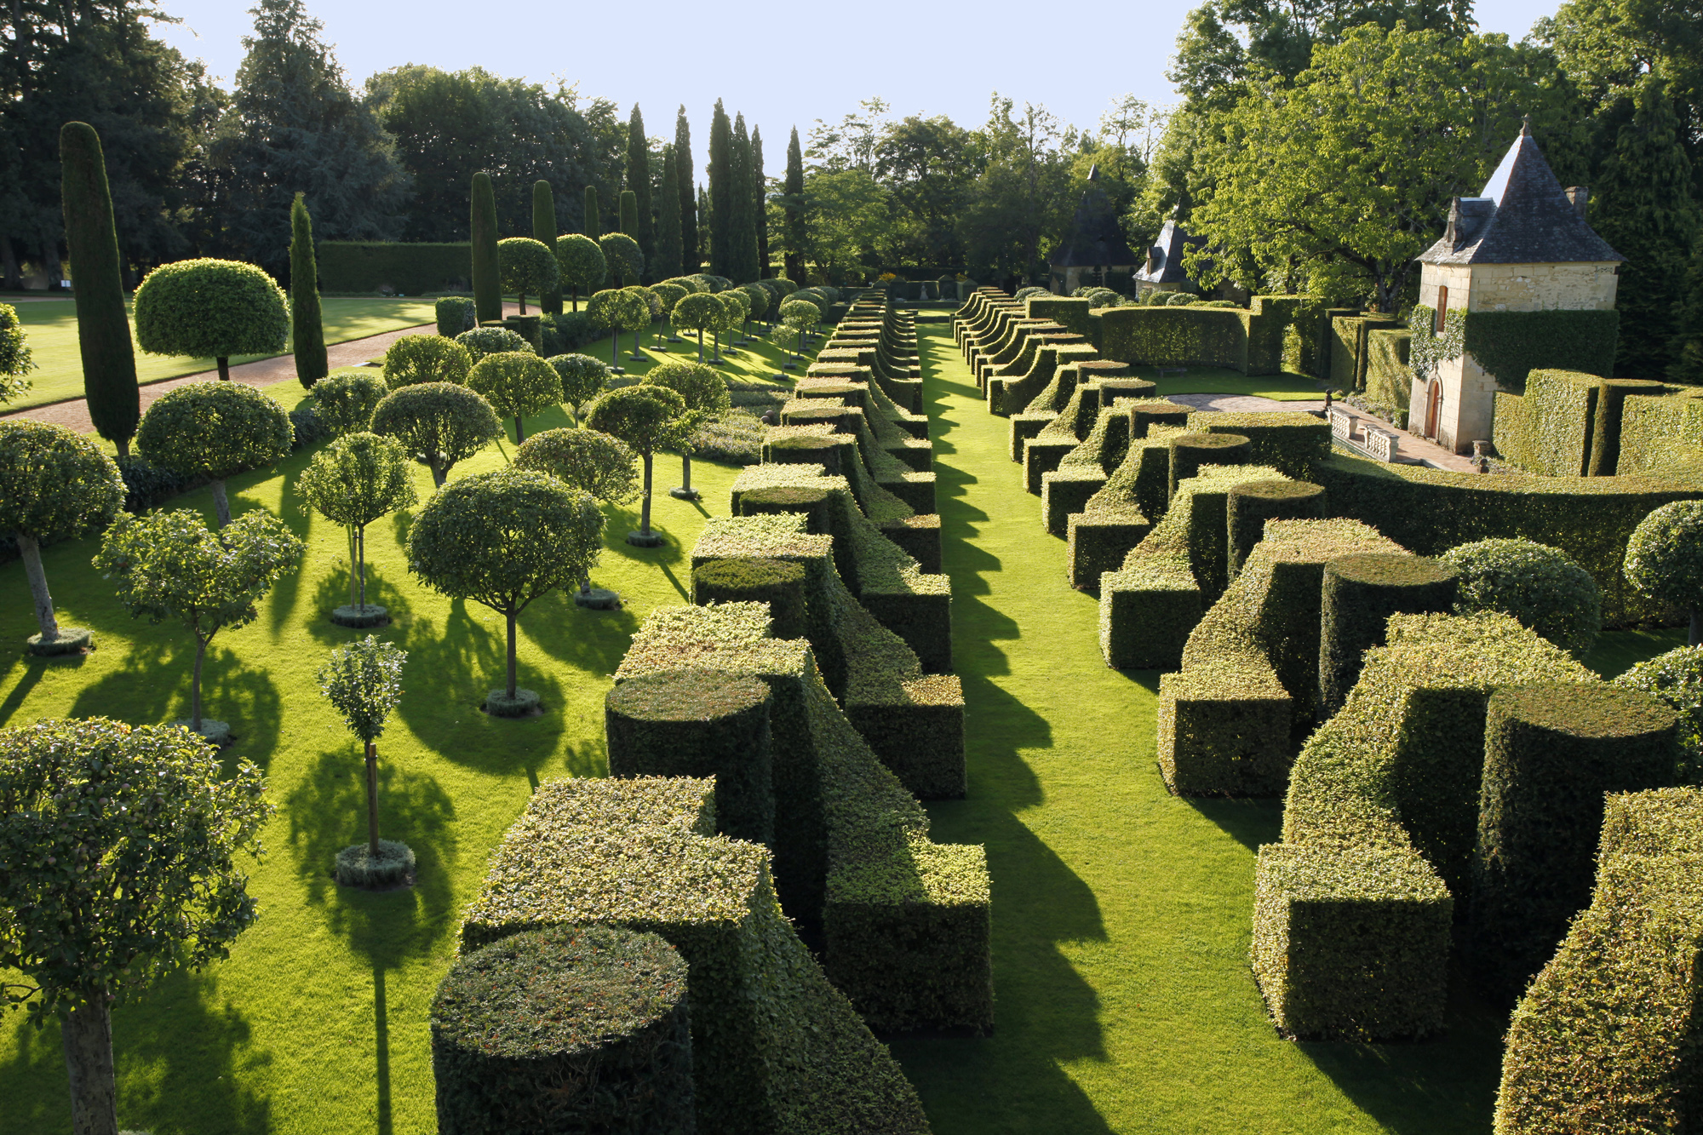
Notes:
Manoir d´Eyrignac

Slide 36
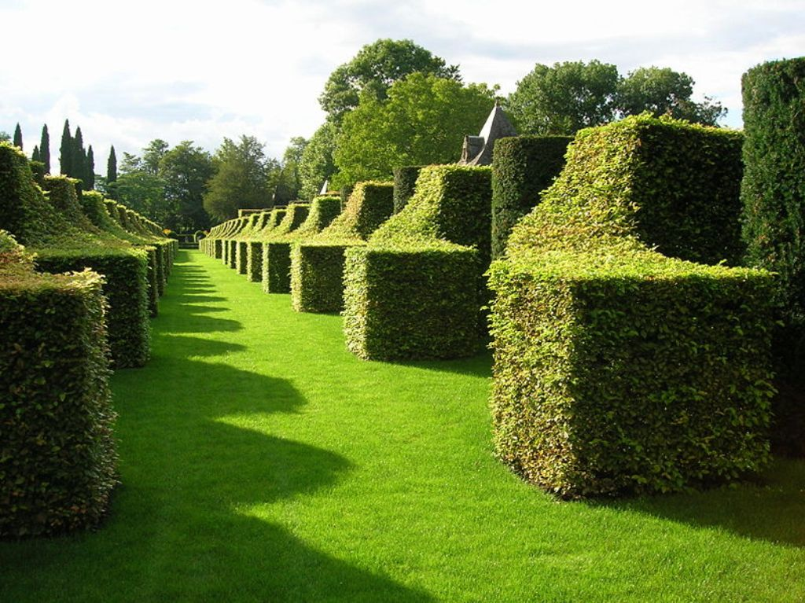
Notes:
Manoir d´Eyrignac

Slide 37
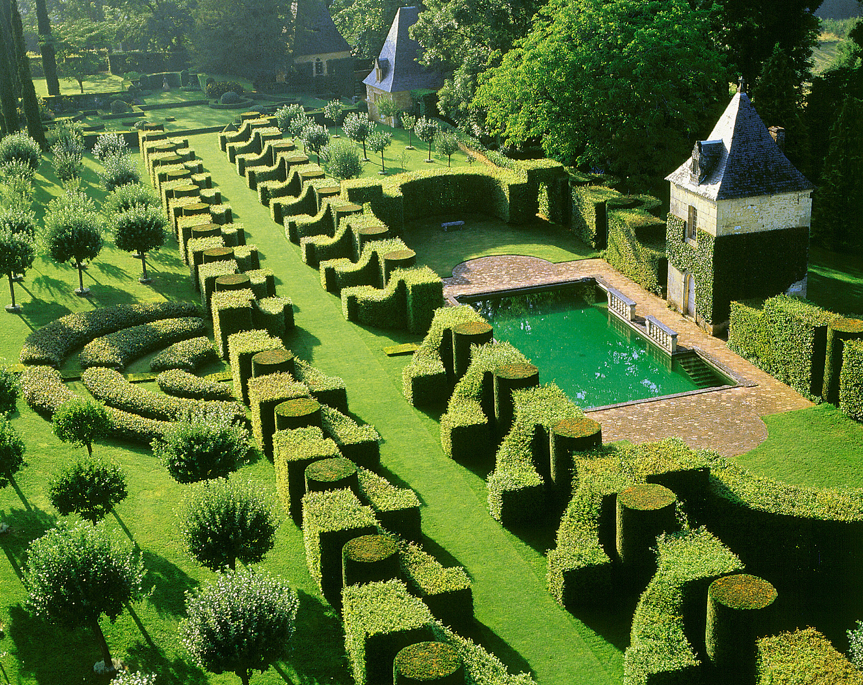
Notes:
Manoir d´Eyrignac

Slide 38
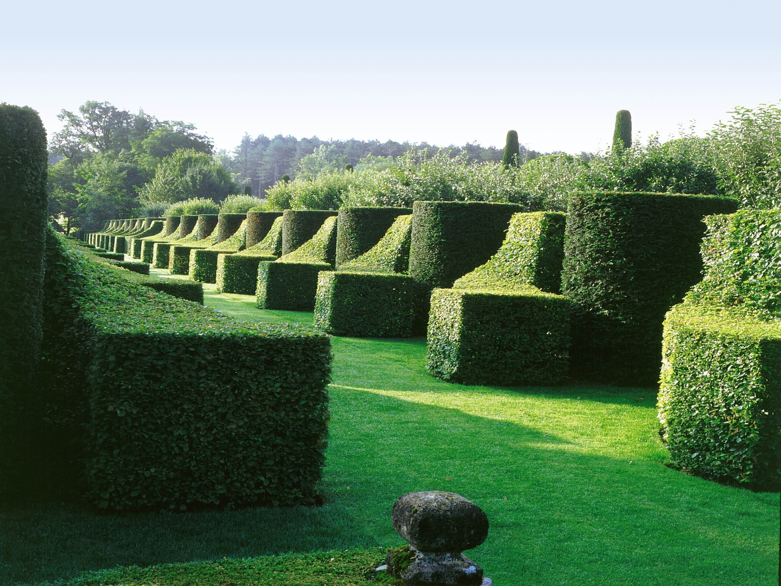
Notes:
Manoir d´Eyrignac

Slide 39
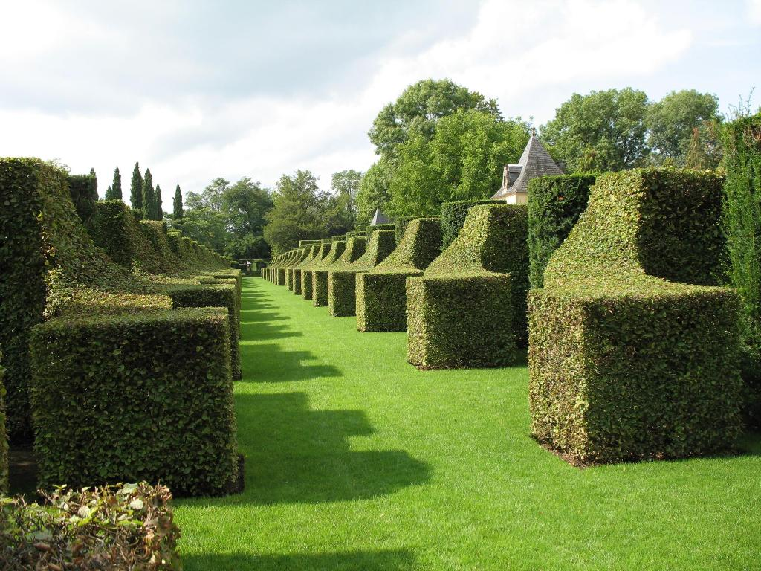
Notes:
Manoir d´Eyrignac.

Slide 40
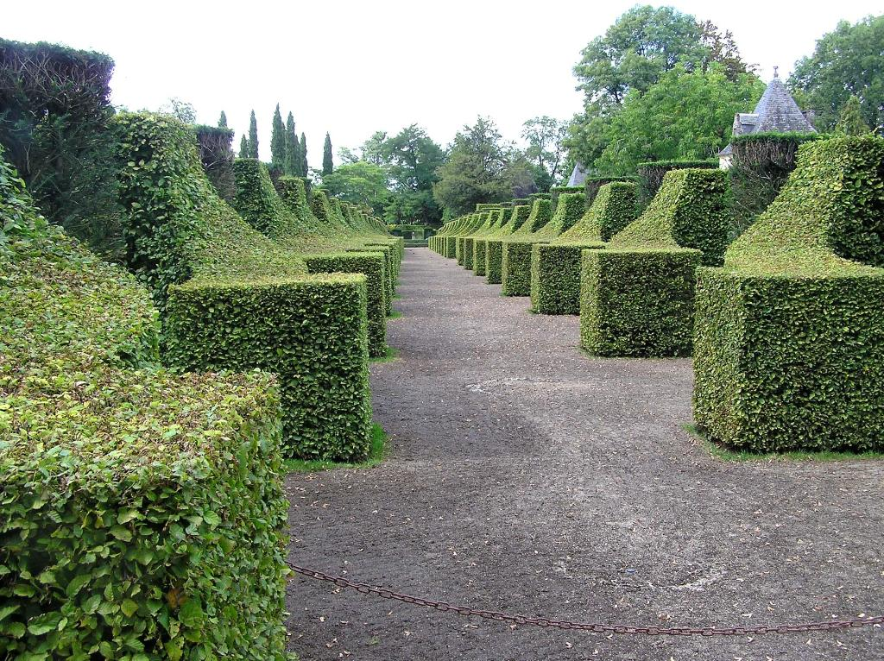
Notes:
Manoir d´Eyrignac

Slide 41
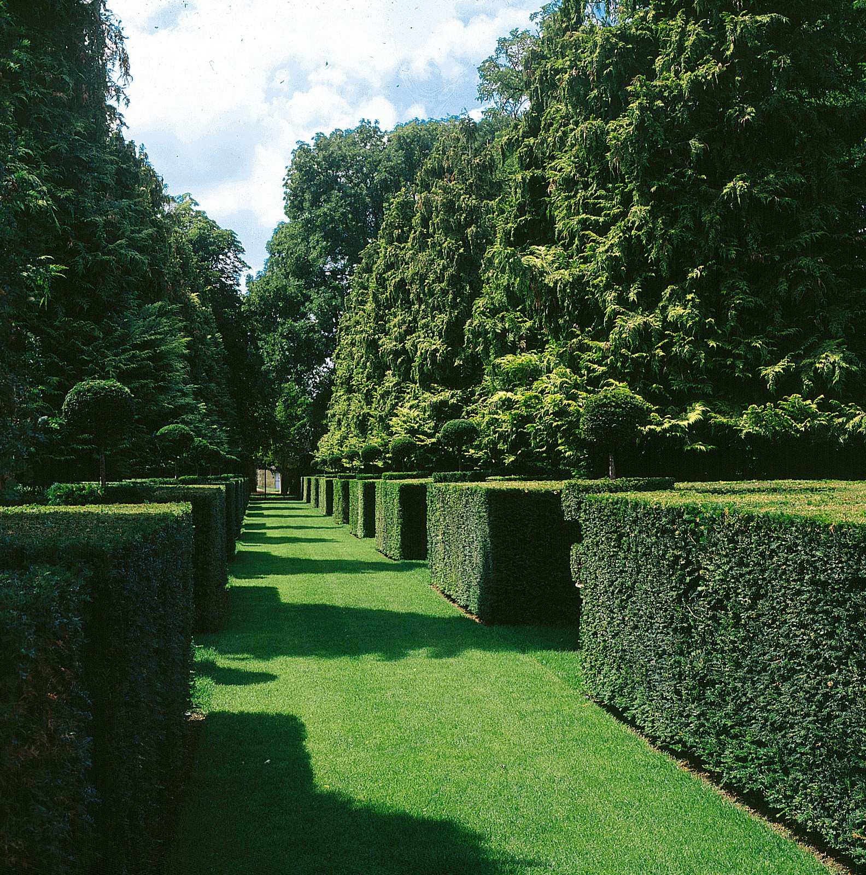
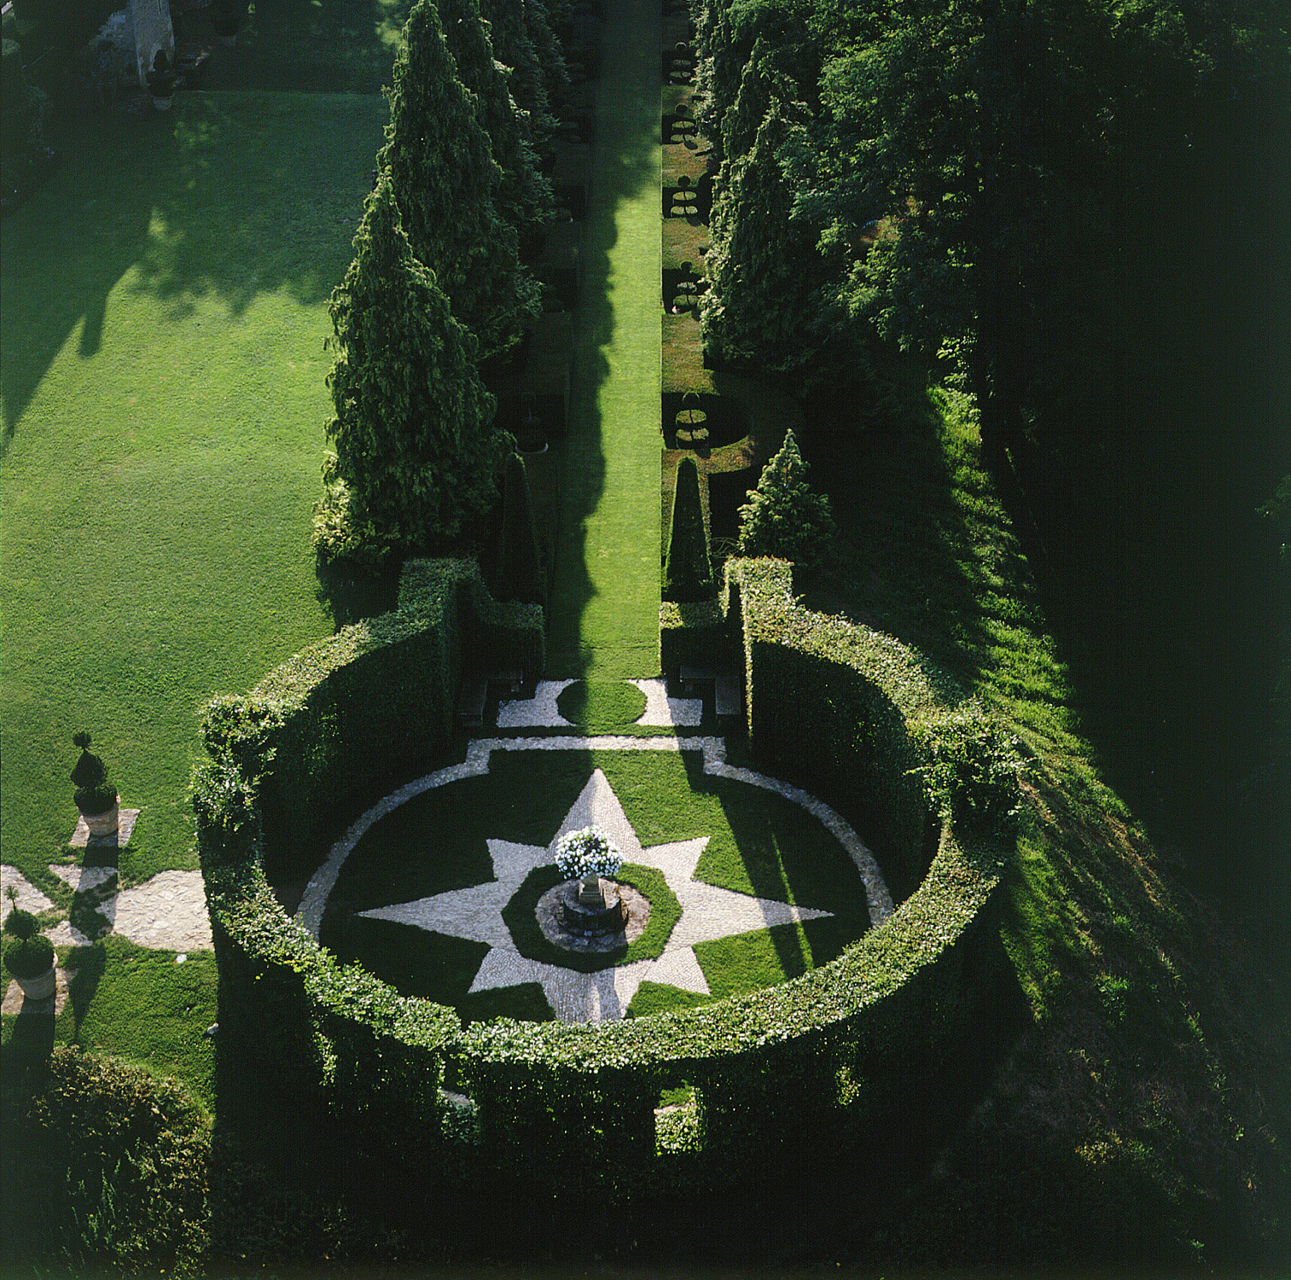
Notes:
Manoir d´Eyrignac

Slide 42
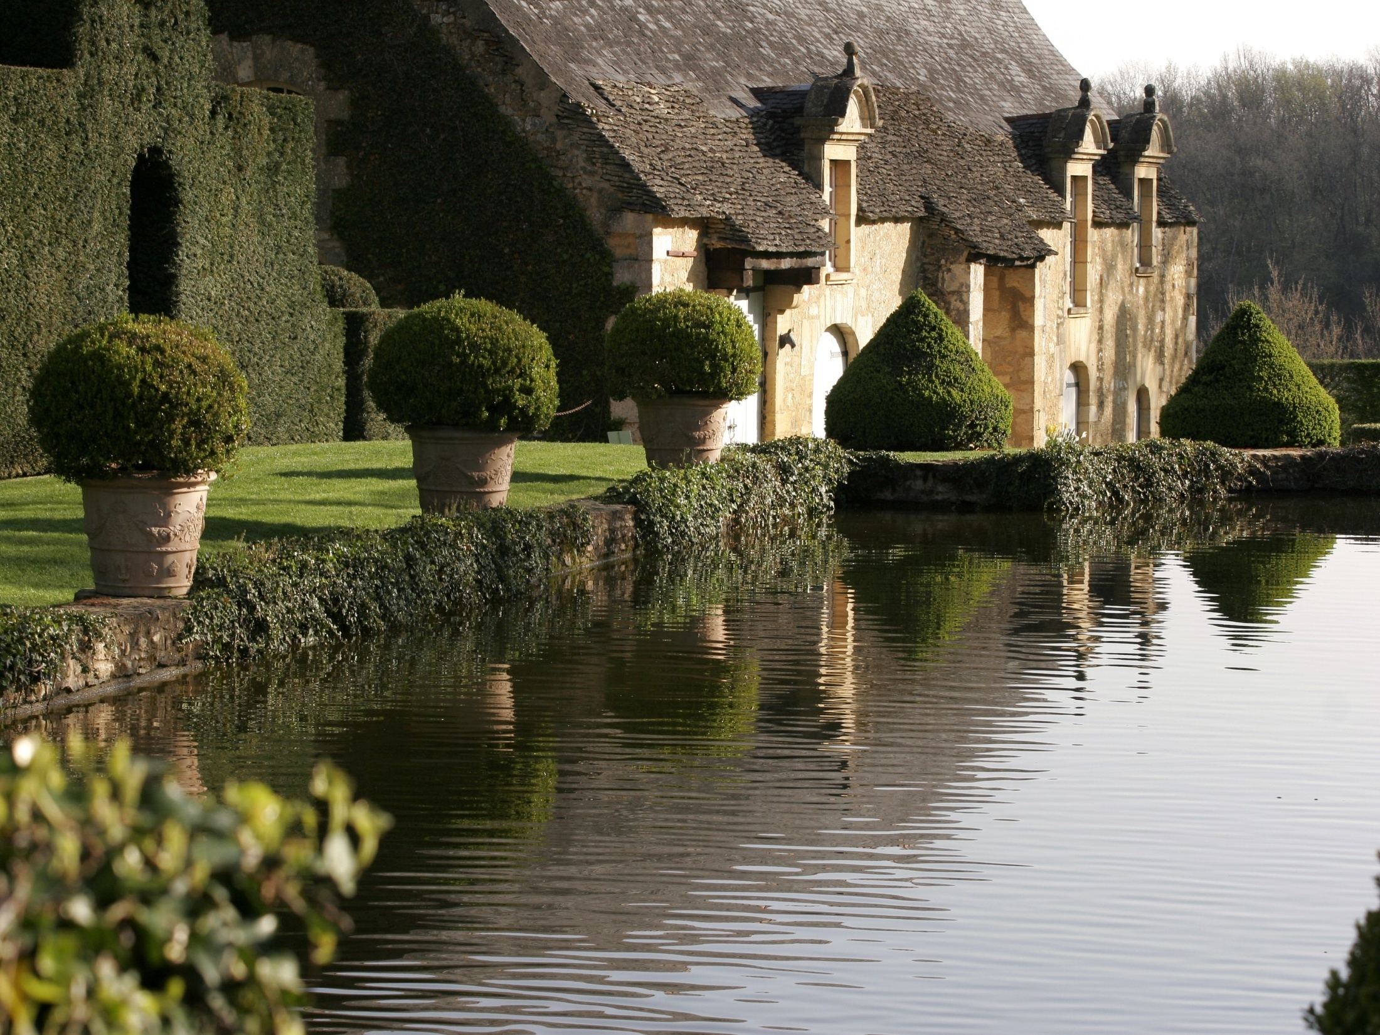
Notes:
Manoir d´Eyrignac

Slide 43
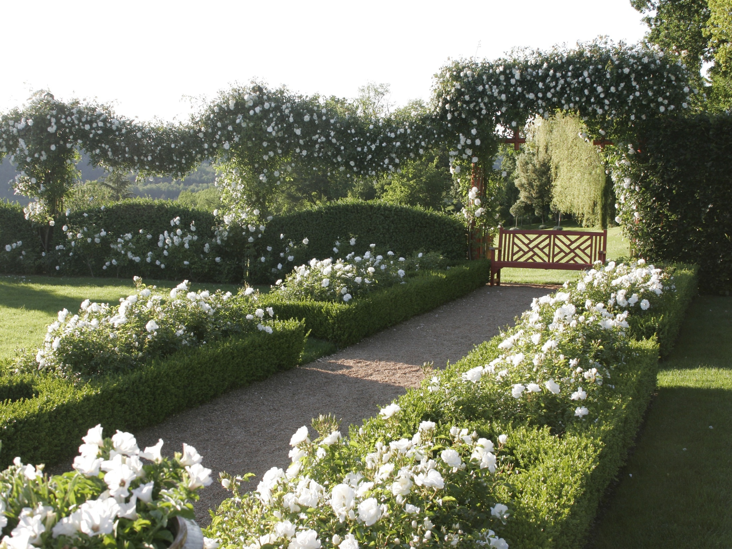
Notes:
Manoir d´Eyrignac.-Jardin blanco

Slide 44
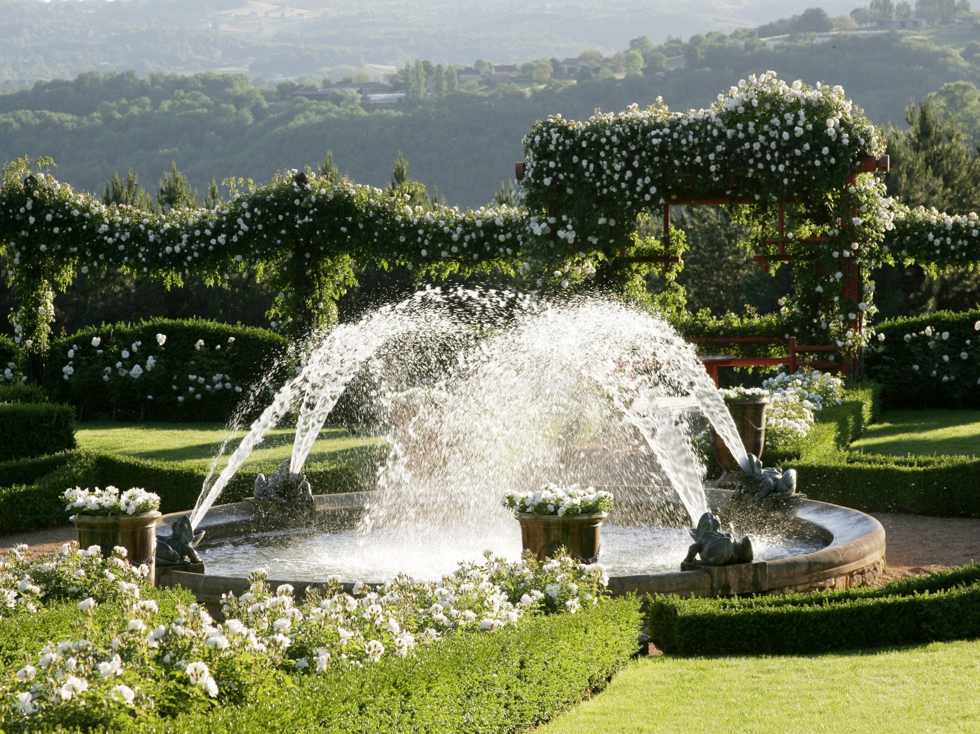
Notes:
Manoir d´Eyrignac.-Jardin blanco

Slide 45
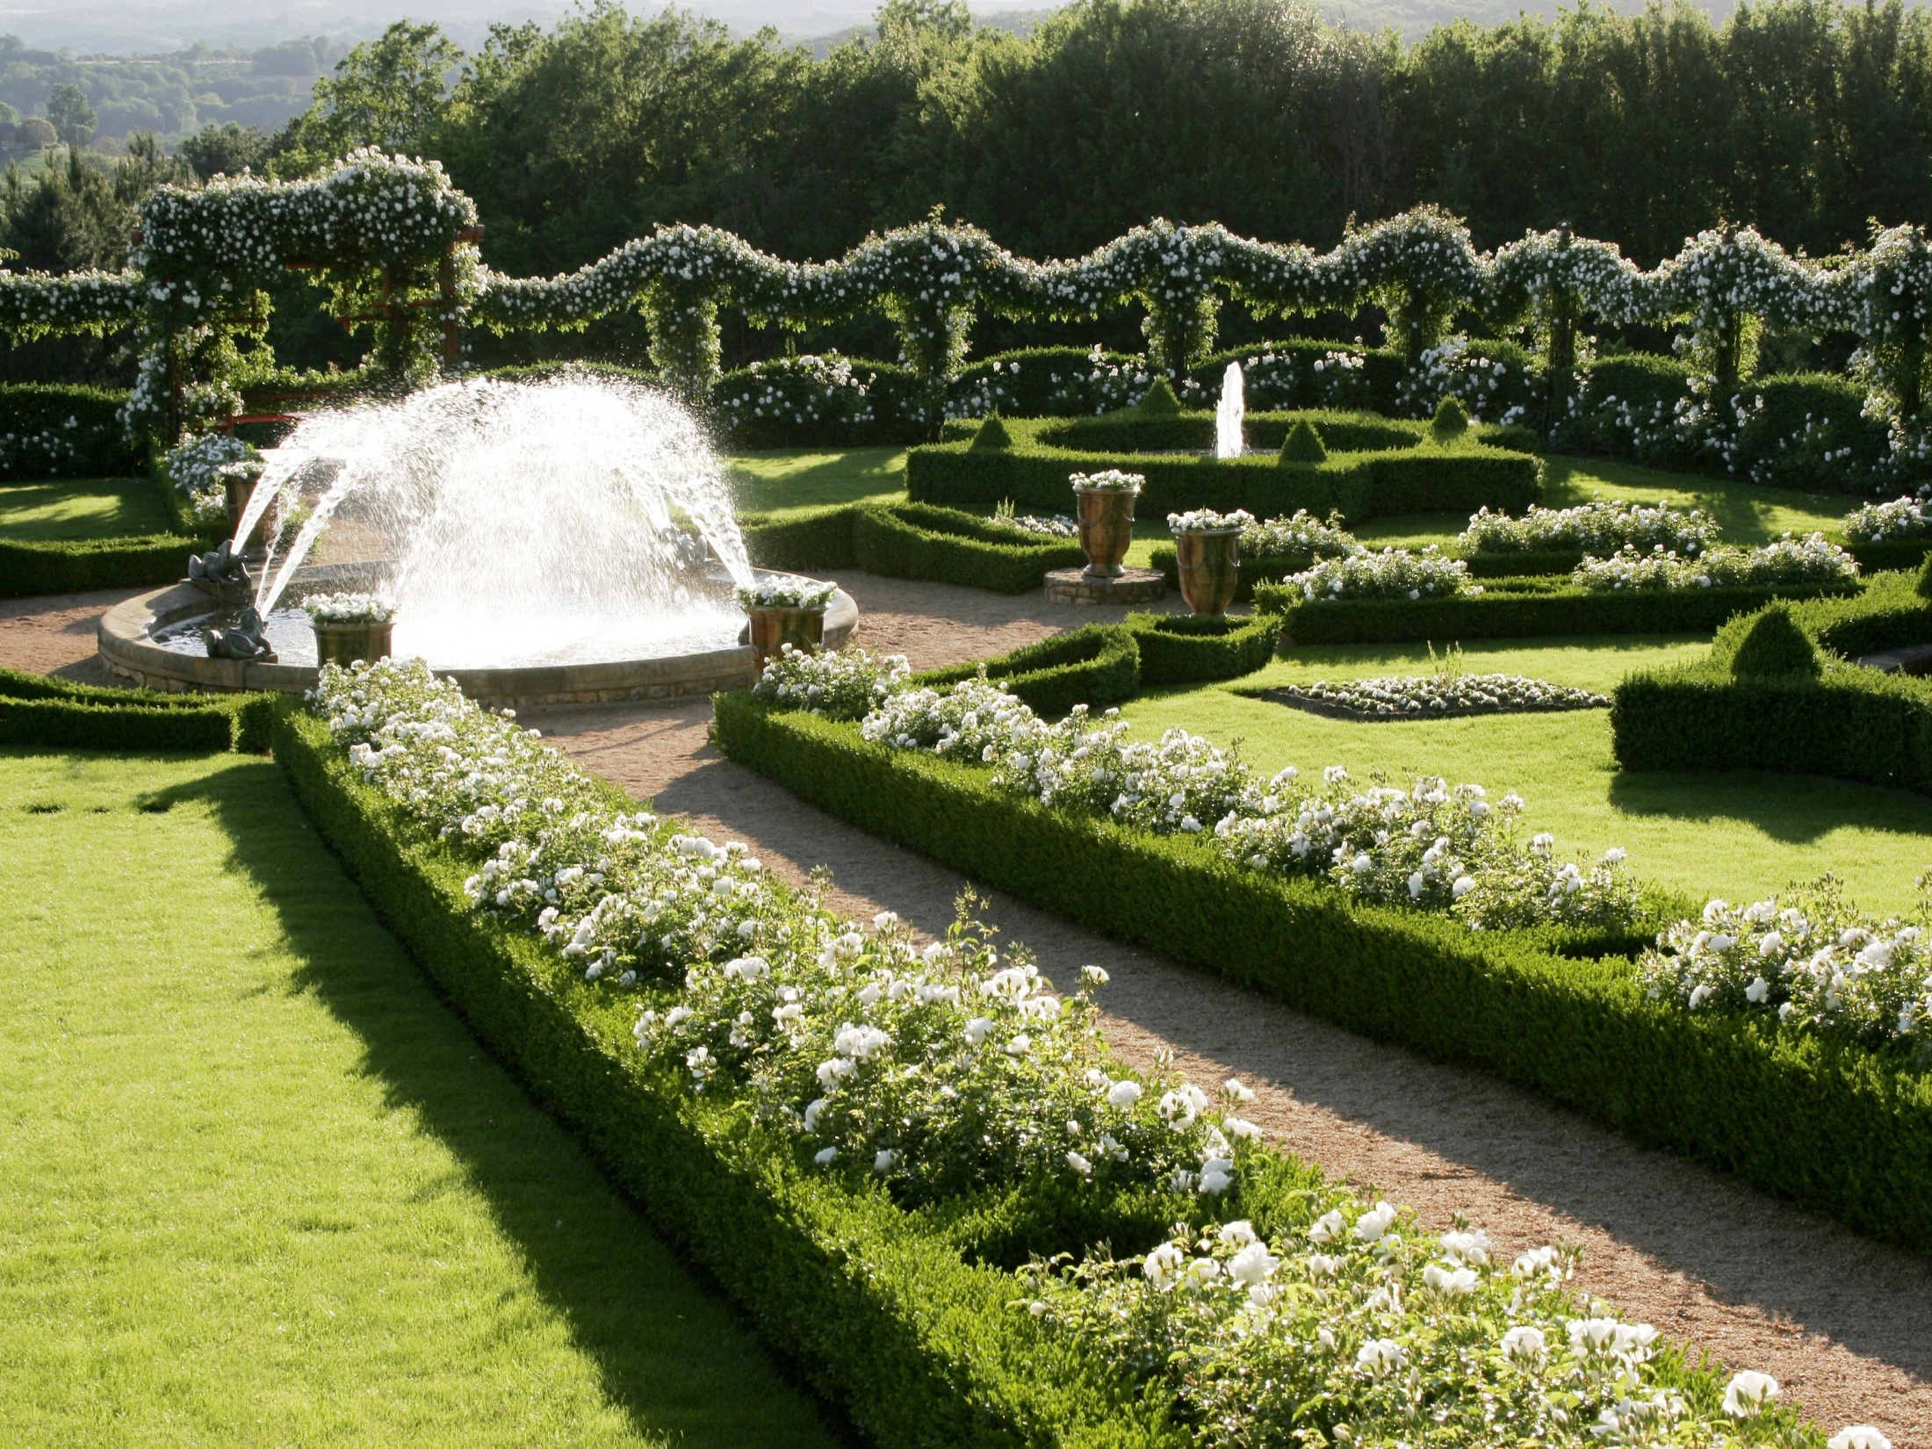
Notes:
Manoir d´Eyrignac.-Jardin blanco

Slide 46
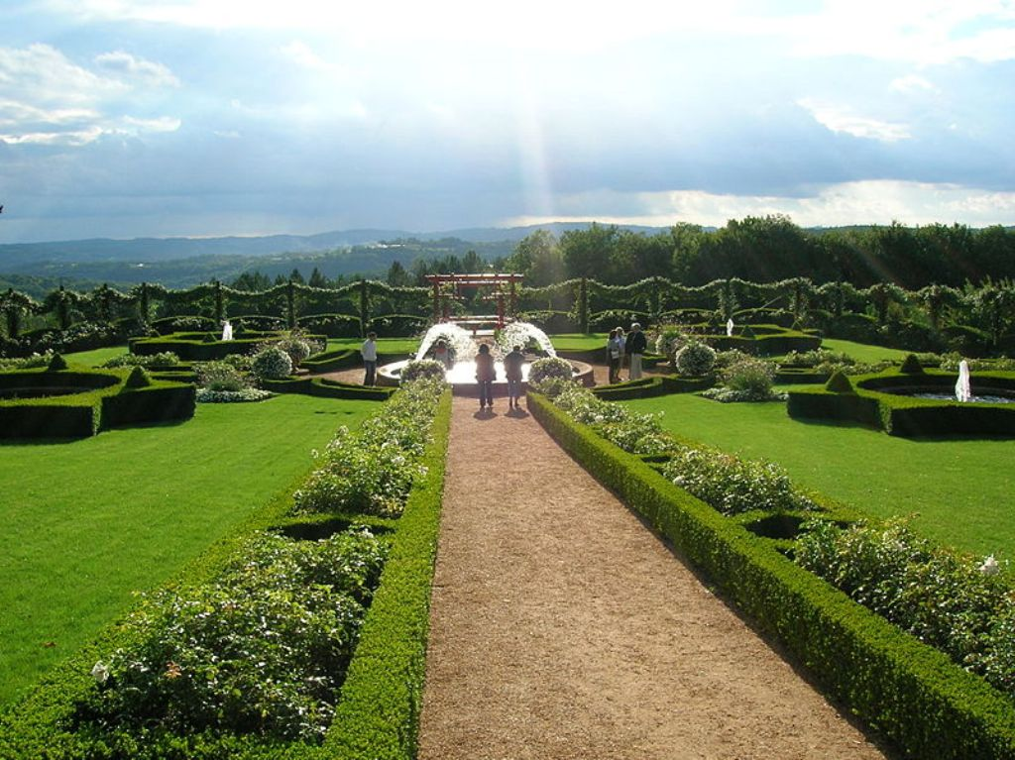
Notes:
Manoir d´Eyrignac.-Jardin blanco

Slide 47
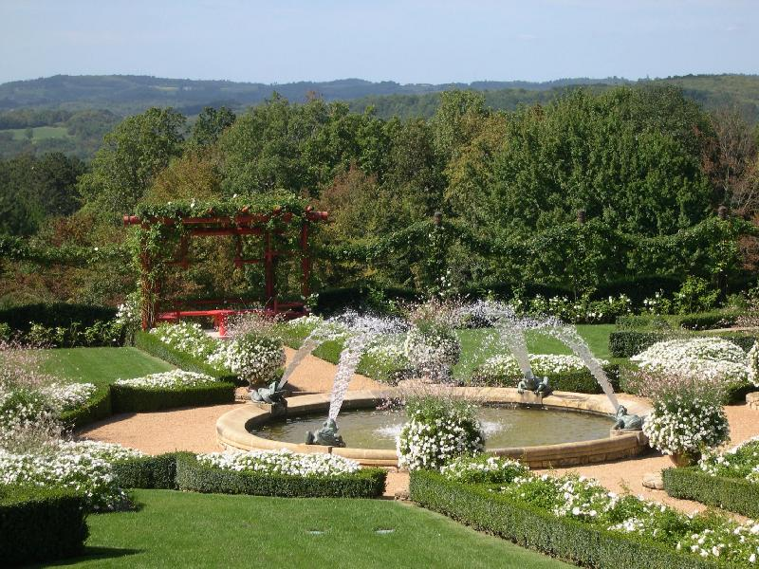
Notes:
Manoir d´Eyrignac

Slide 48
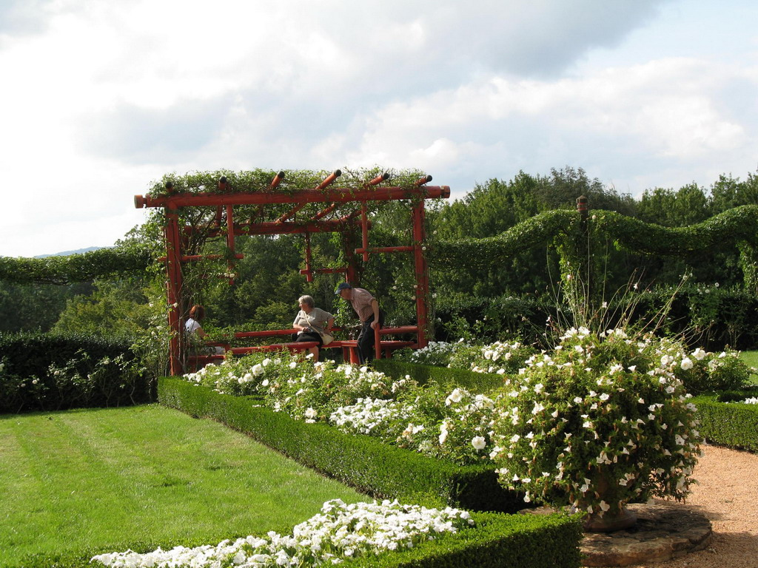
Notes:
Manoir d´Eyrignac.-Jardin blanco

Slide 49
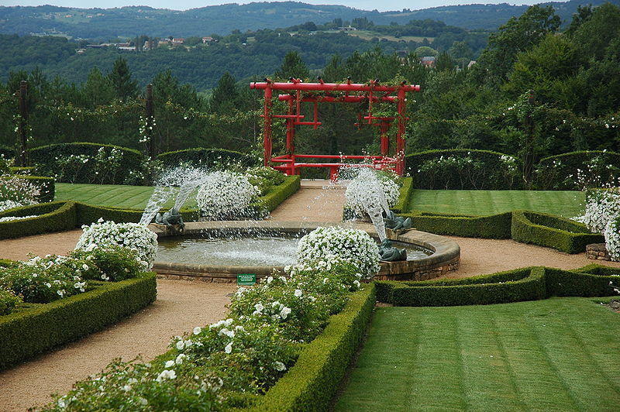
Notes:
Manoir d´Eyrignac.-Jardin blanco

Slide 50
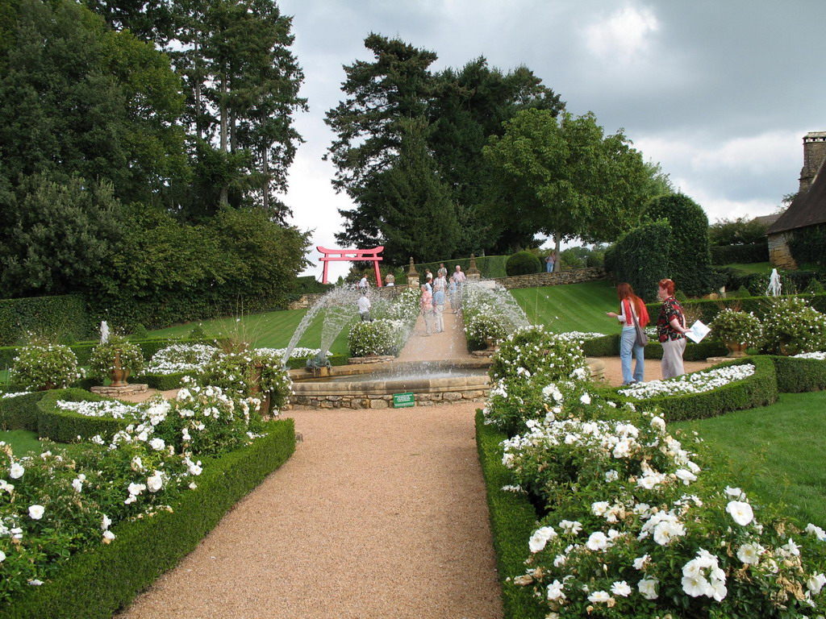
Notes:
Manoir d´Eyrignac

Slide 51
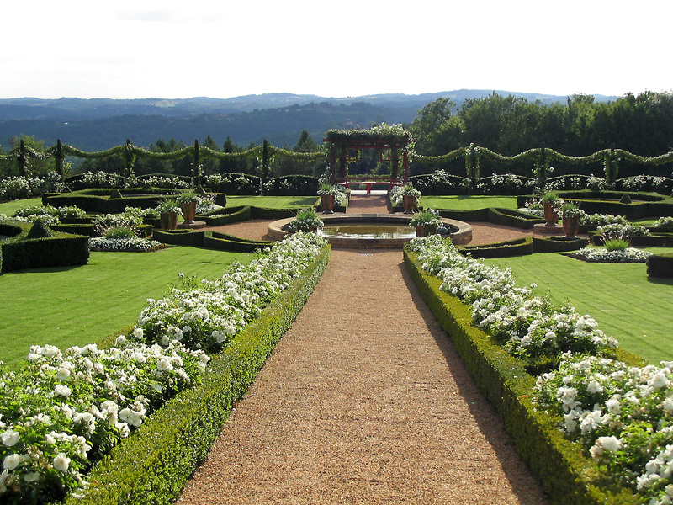
Notes:
Manoir d´Eyrignac

Slide 52
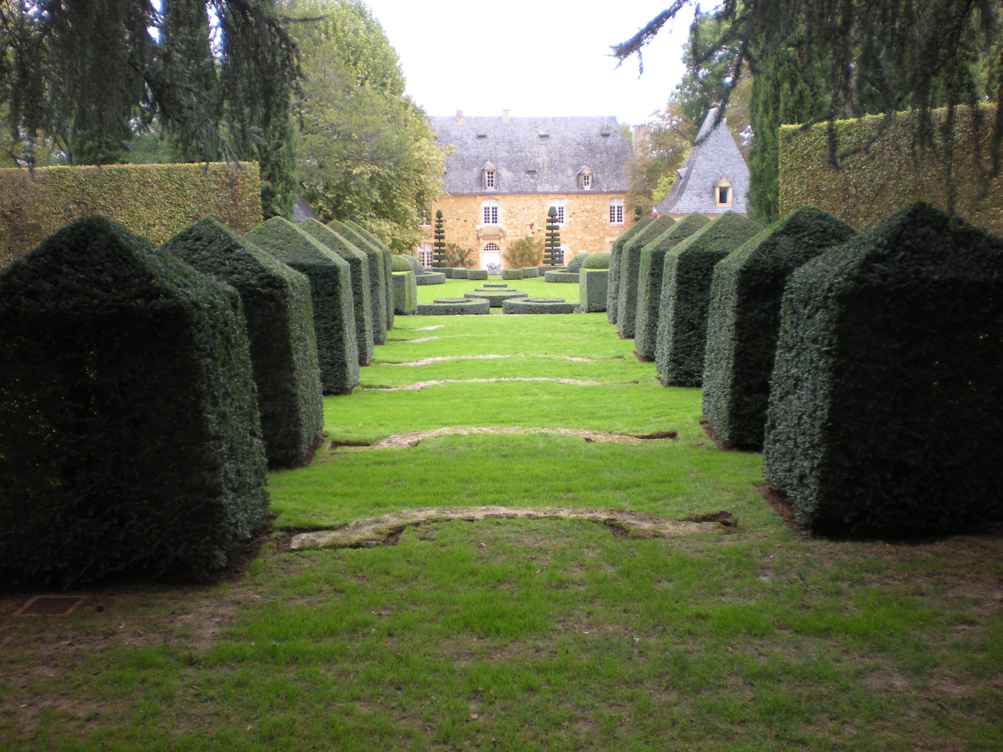
Notes:
Manoir d´Eyrignac

Slide 53
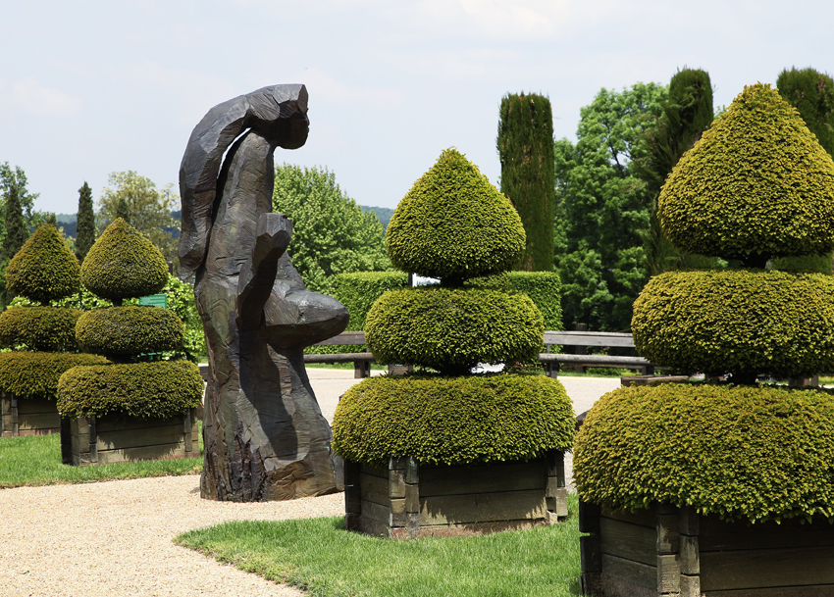
Notes:
Manoir d´Eyrignac.-Escultura

Slide 54

Notes:
Manoir d´Eyrignac.-Escultura de Pierre Gau

Slide 55

Notes:
Manoir d´Eyrignac

Slide 56

Notes:
Manoir d´Eyrignac

Slide 57

Notes:
Manoir d´Eyrignac

Slide 58

Notes:
Manoir d´Eyrignac

Slide 59

Notes:
Manoir d´Eyrignac

Slide 60

Notes:
Manoir d´Eyrignac

Slide 61

Notes:
Manoir d´Eyrignac

Slide 62

Notes:
Manoir d´Eyrignac

Slide 63

Notes:
Manoir d´Eyrignac

Slide 64

Notes:
Manoir d´Eyrignac

Slide 65

Notes:
Manoir d´Eyrignac

Slide 66

Notes:
Manoir d´Eyrignac

Slide 67

Notes:
Manoir d´Eyrignac

Slide 68

Notes:
Manoir d´Eyrignac

Slide 69

Notes:
Manoir d´Eyrignac

Slide 70

Notes:
Manoir d´Eyrignac

Slide 71

Notes:
Manoir d´Eyrignac

Slide 72

Notes:
Manoir d´Eyrignac

Slide 73

Notes:
Manoir d´Eyrignac

Slide 74

Notes:
Manoir d´Eyrignac

Slide 75

Notes:
Manoir d´Eyrignac

Slide 76

Notes:
Manoir d´Eyrignac

Slide 77

Notes:
Manoir d´Eyrignac

Slide 78

Notes:
Manoir d´Eyrignac

Slide 79

Notes:
Manoir d´Eyrignac

Slide 80

Notes:
Manoir d´Eyrignac

Slide 81

Notes:
Manoir d´Eyrignac

Slide 82

Notes:
Manoir d´Eyrignac.-Jardin blanco

Slide 83

Notes:
Manoir d´Eyrignac

Slide 84

Notes:
Manoir d´Eyrignac

